Slide 1
透過購物年金TM
執行零售

Slide 2
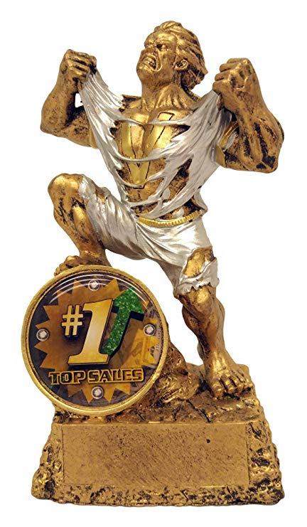
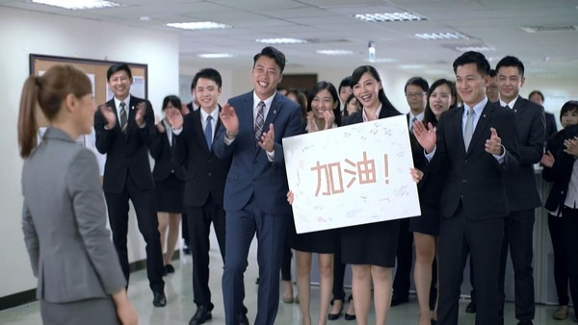
本來我以為…..

Slide 3
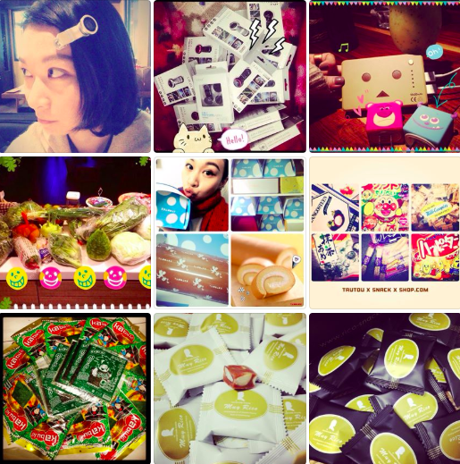
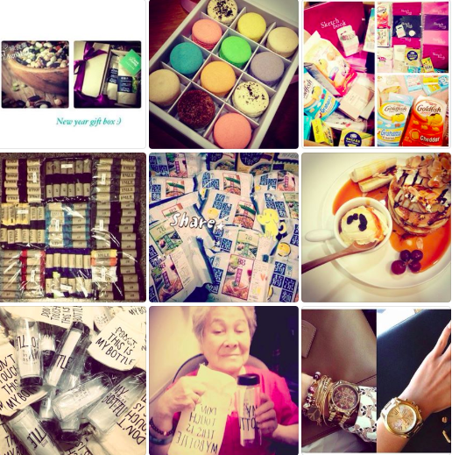
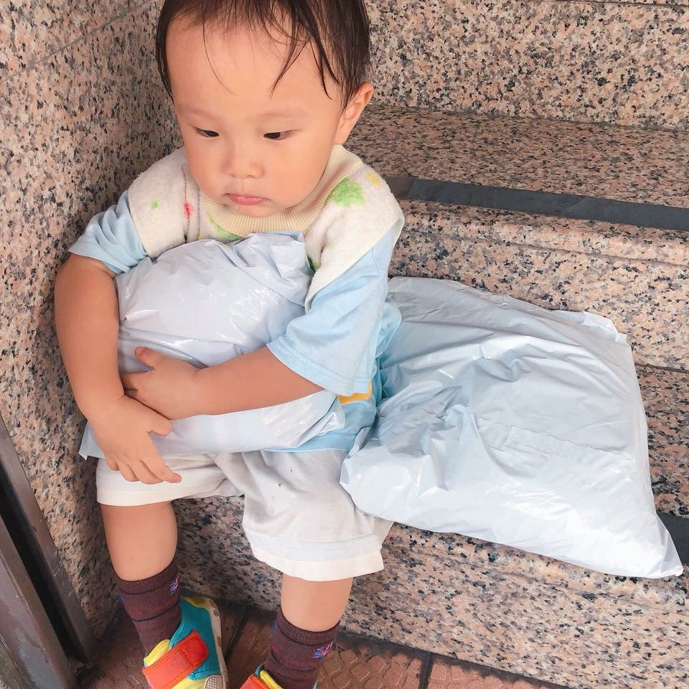
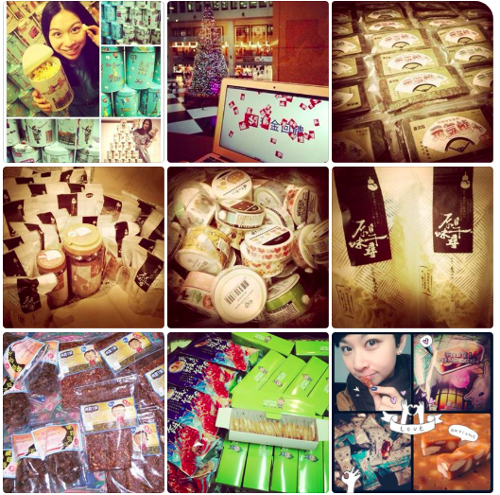
所以我…..
團購專業戶！！！
好忙/ 好累/ 包貨送貨/ 45年計畫/ 服務品質差/ 難複製
有成績但不一定有累積

Slide 4
一對一
行銷
大眾行銷
V.S
SHOP . COM

Slide 5
自用
分享故事見證
培養專業
媒合需求
跟進維繫關係
一對一行銷
十顧客

Slide 6
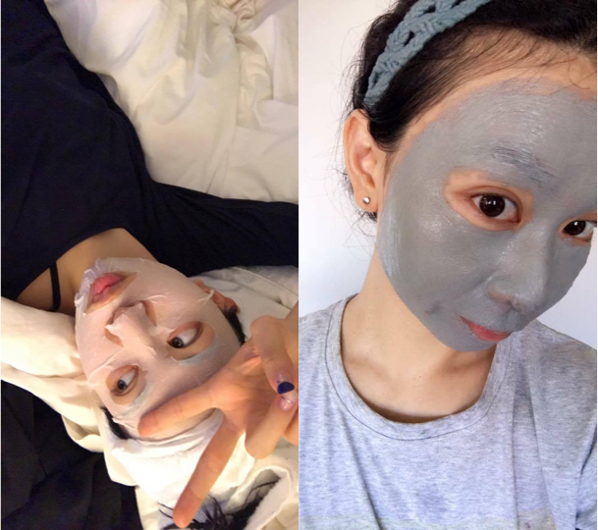
先賣給自己
對自己的期許
怎樣算把自己照顧好！？
來些形容詞：
好皮膚、婦科調理、凍齡、好身材、
好精神、好氣色
使用產品 紀錄過程
一對一行銷
步驟一 /自用

Slide 7
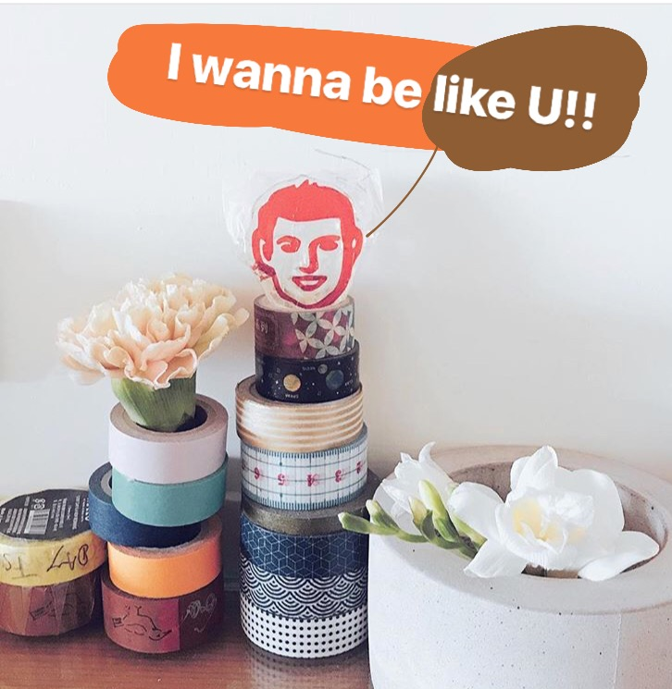
分享故事 不是分享產品
有什麼困擾
嘗試過什麼方法
找到解決方案
過程中感受
引發共鳴
＃我也想像你一樣……
一對一行銷
步驟二 /
分享故事見證

Slide 8
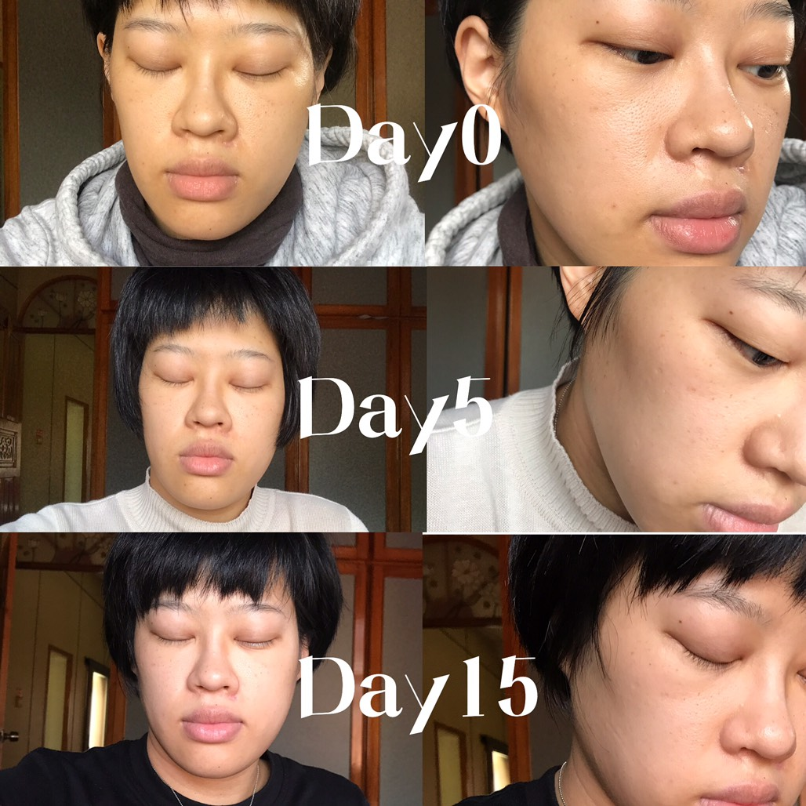
用真實的故事 引導出更多故事

Slide 9
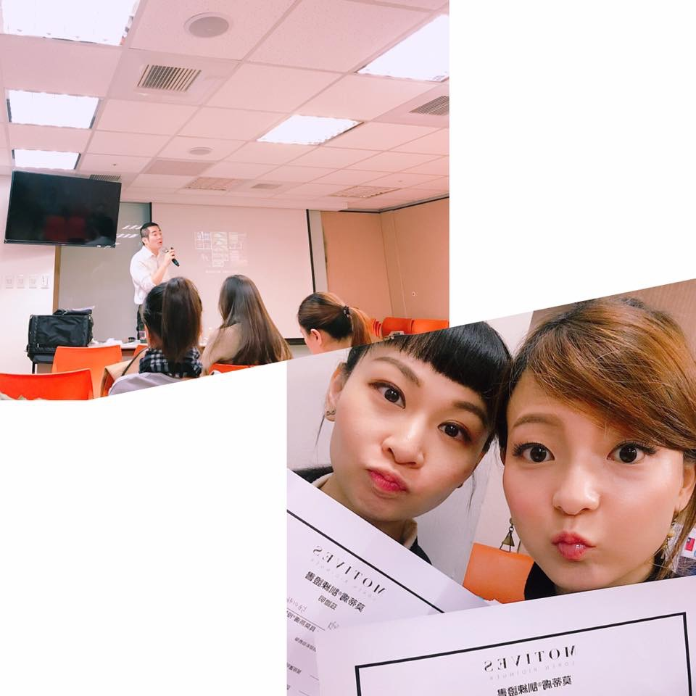
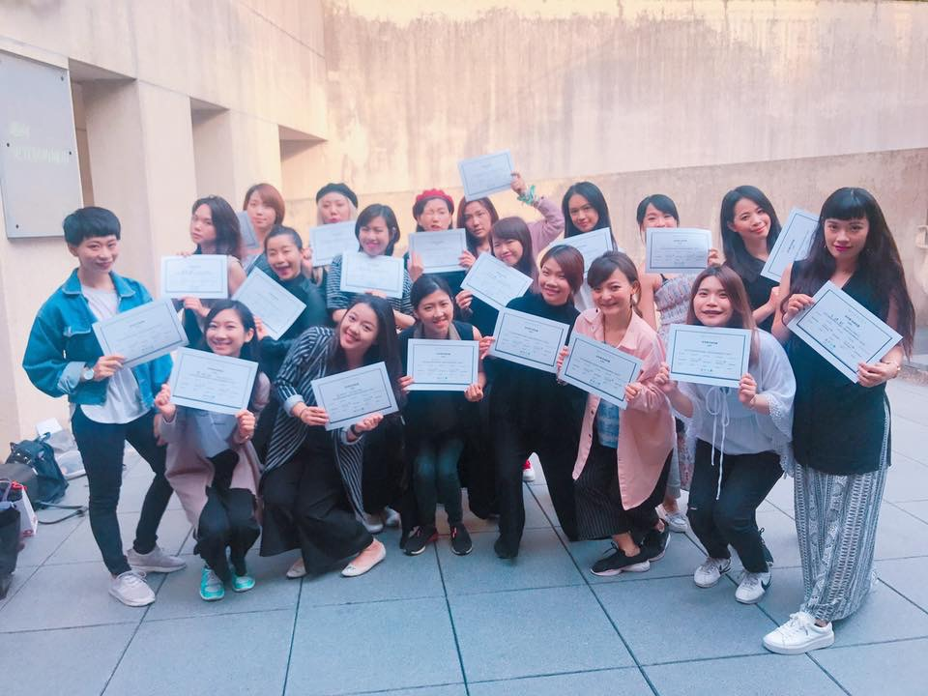
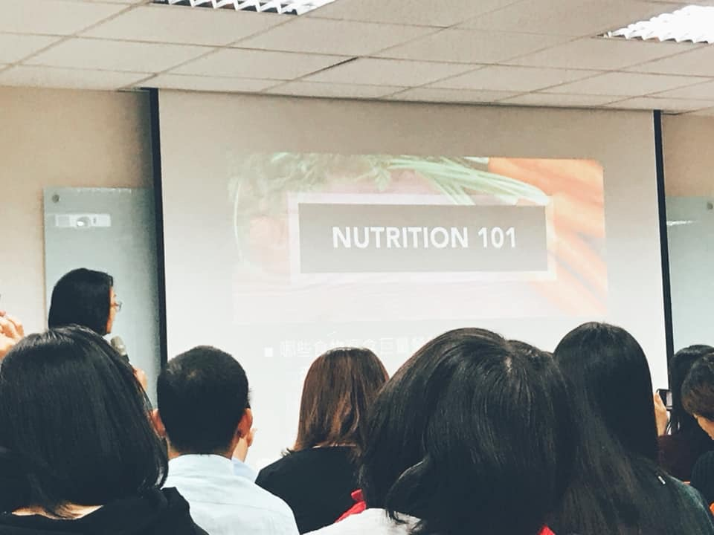
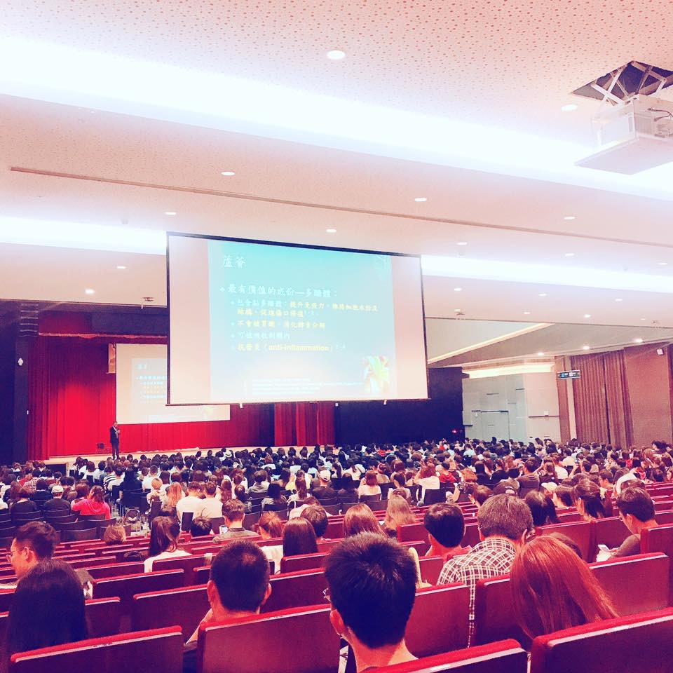
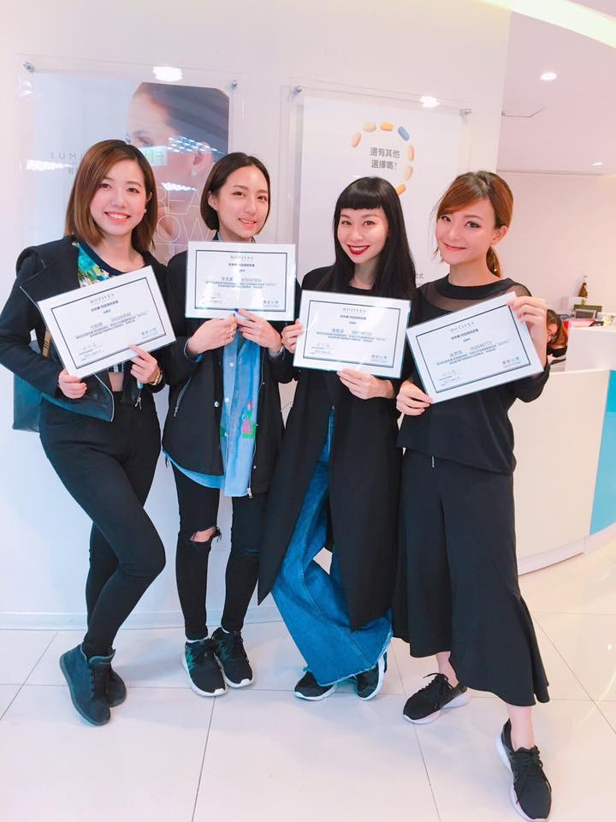
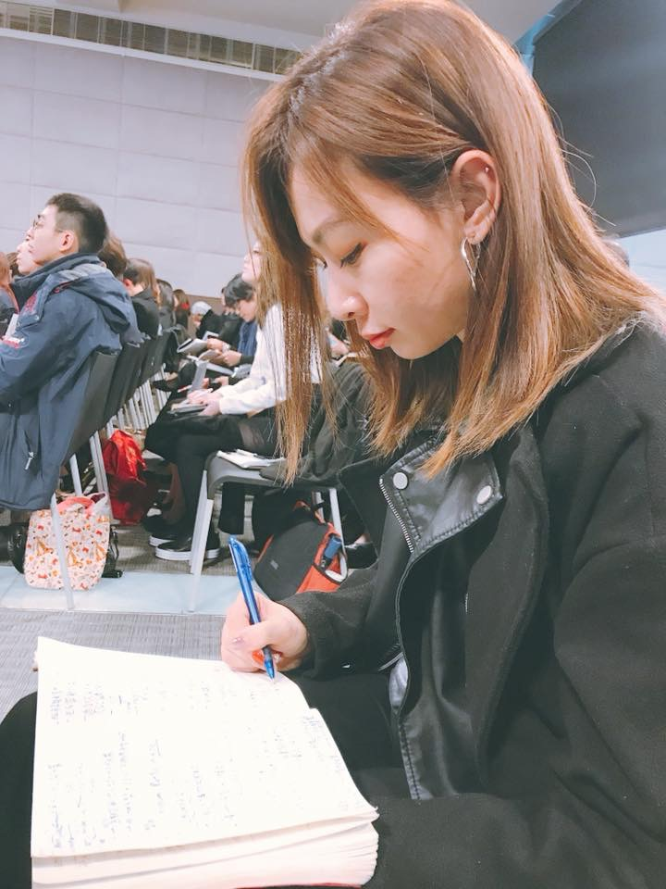
選擇主修
累積實做經驗
一對一行銷
步驟三 /
培養專業

Slide 10
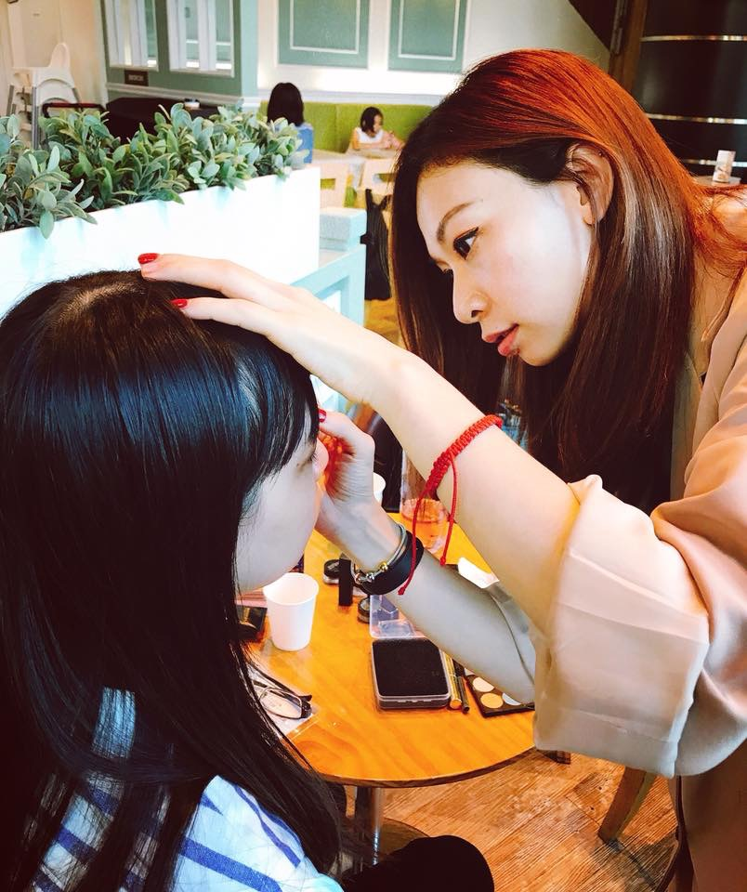
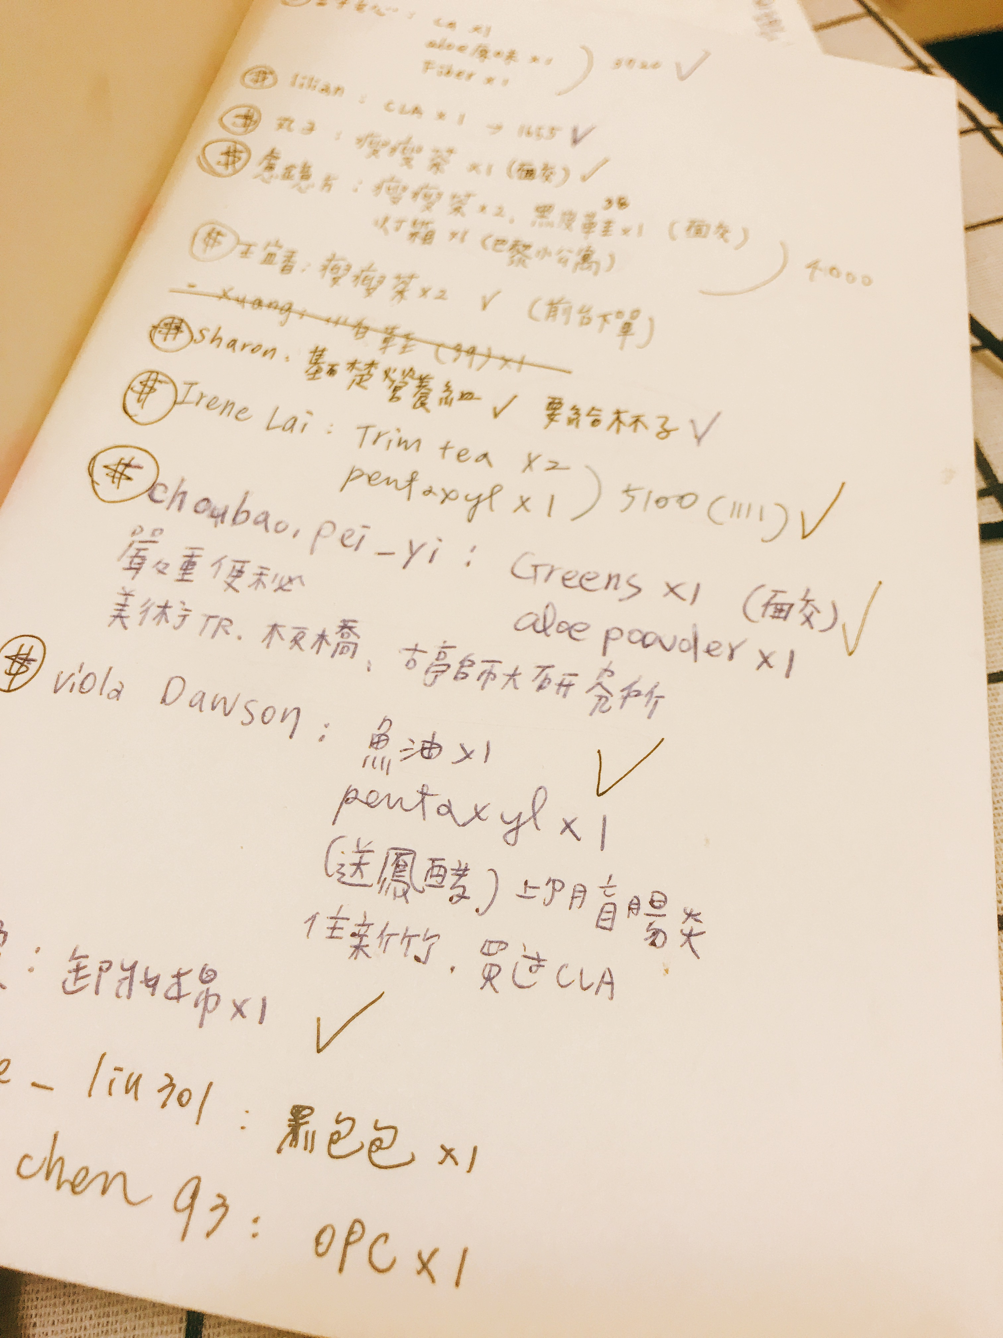
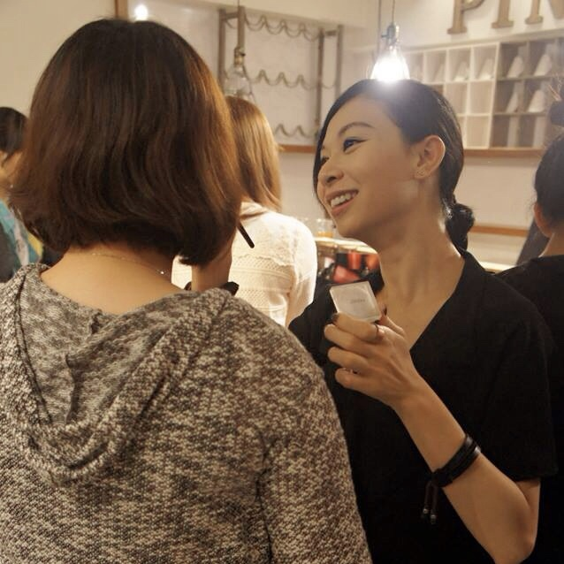
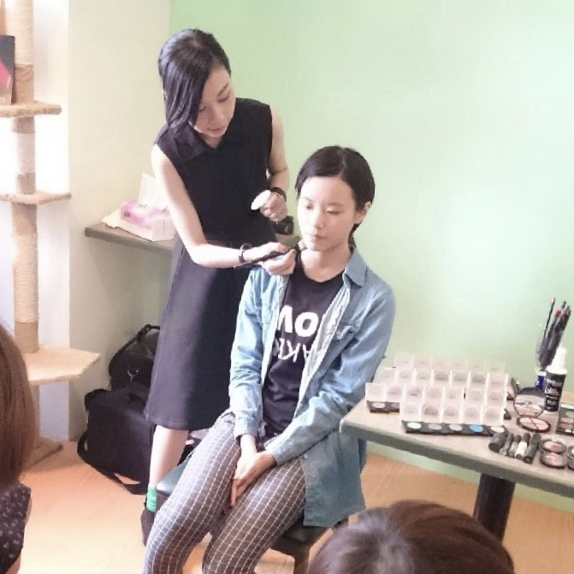
一對一行銷
步驟四 /
媒合需求
碰面 詢問 紀錄 體驗

Slide 11
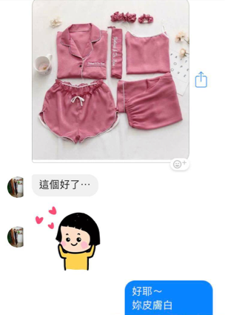
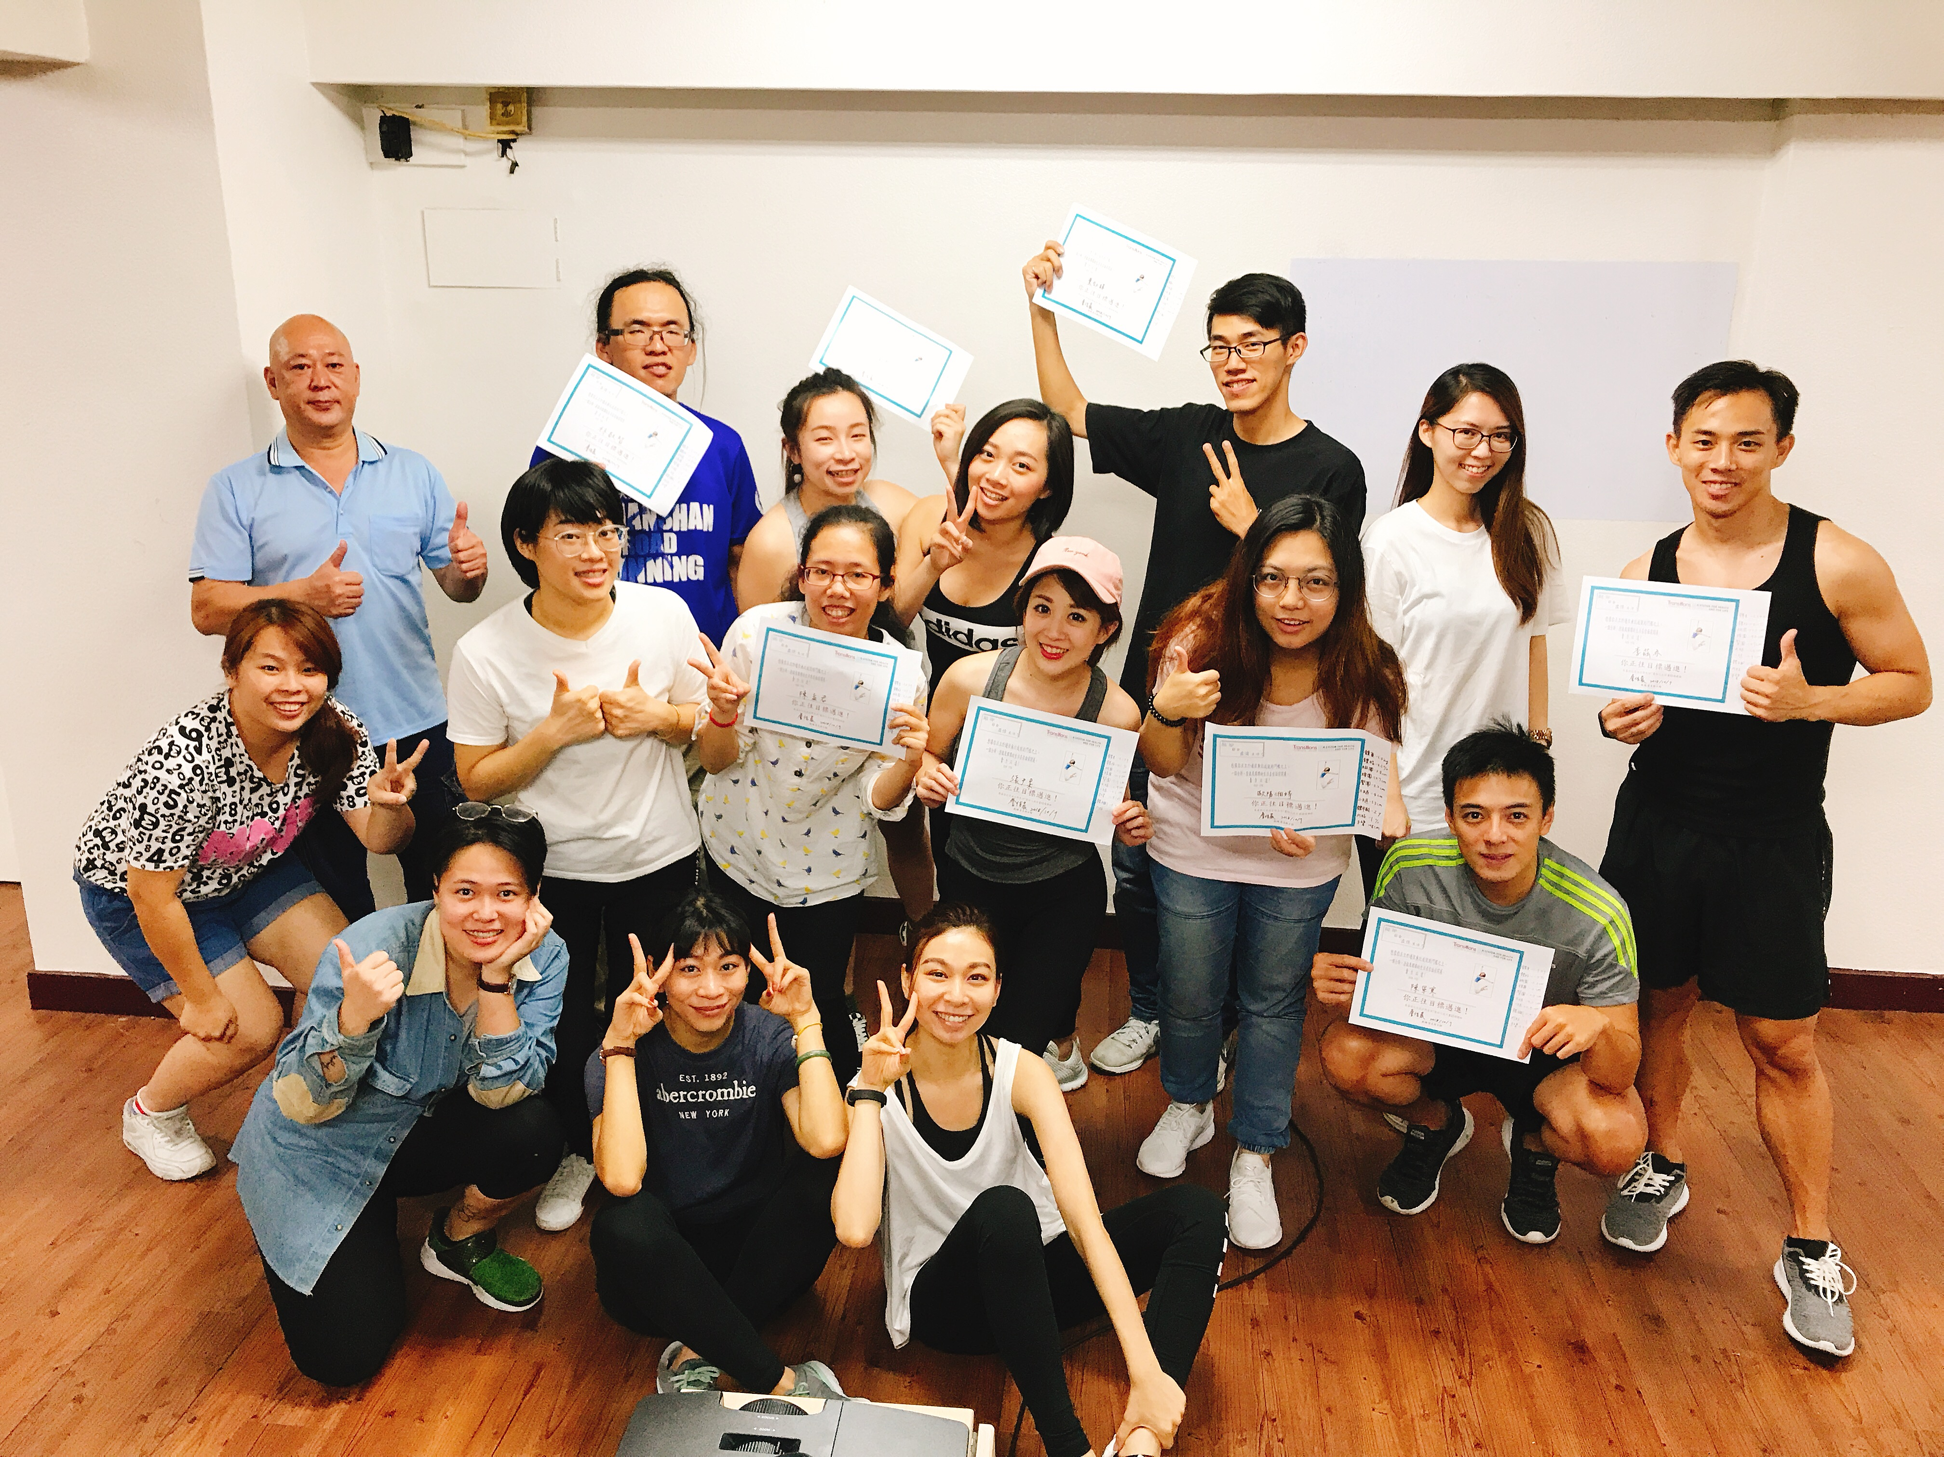
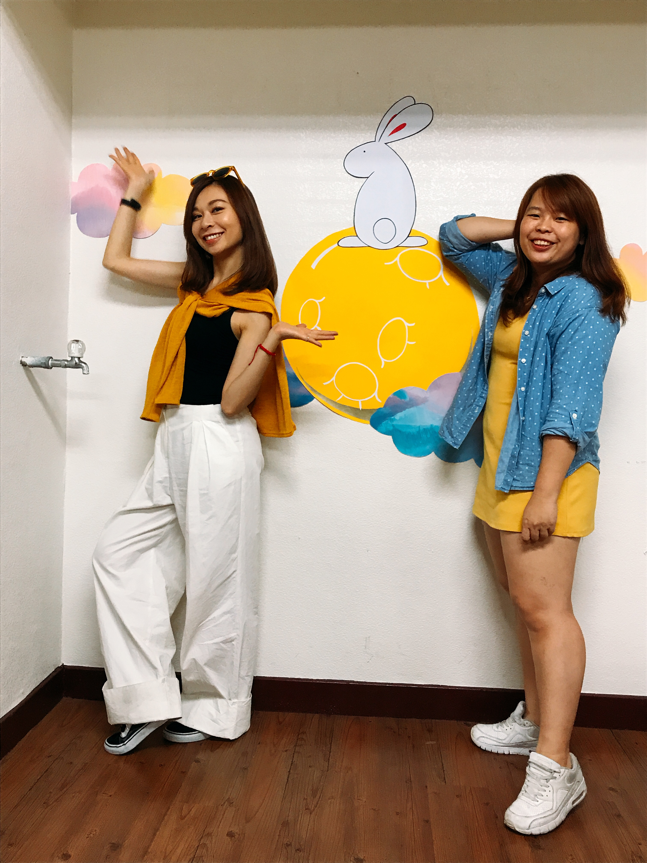
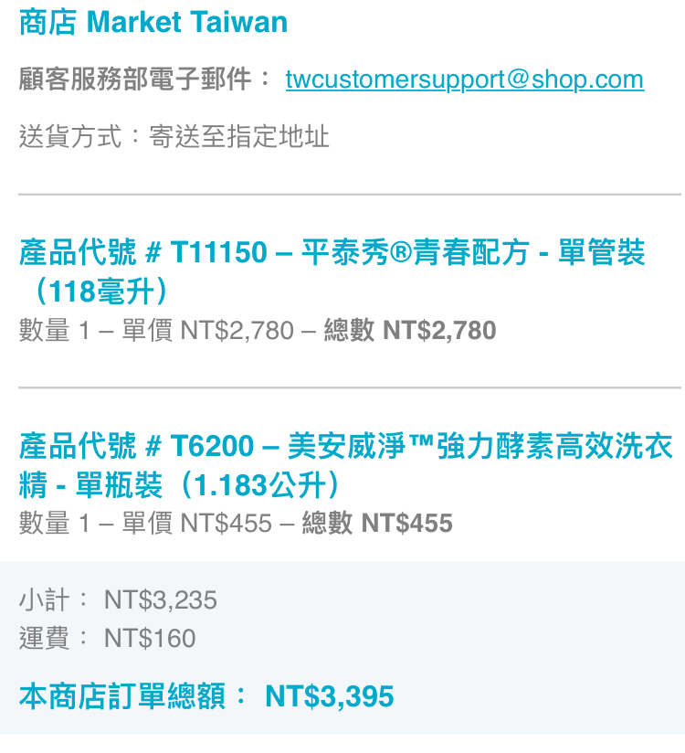
讓產品在朋友生活中
被養成習慣
變成一種生活模式
一對一行銷
步驟五 /
跟進維繫關係

Slide 12
活動
自用
新
顧客
家人
網路百貨
營業額來源
回購
顧客
親朋
好友

Slide 13
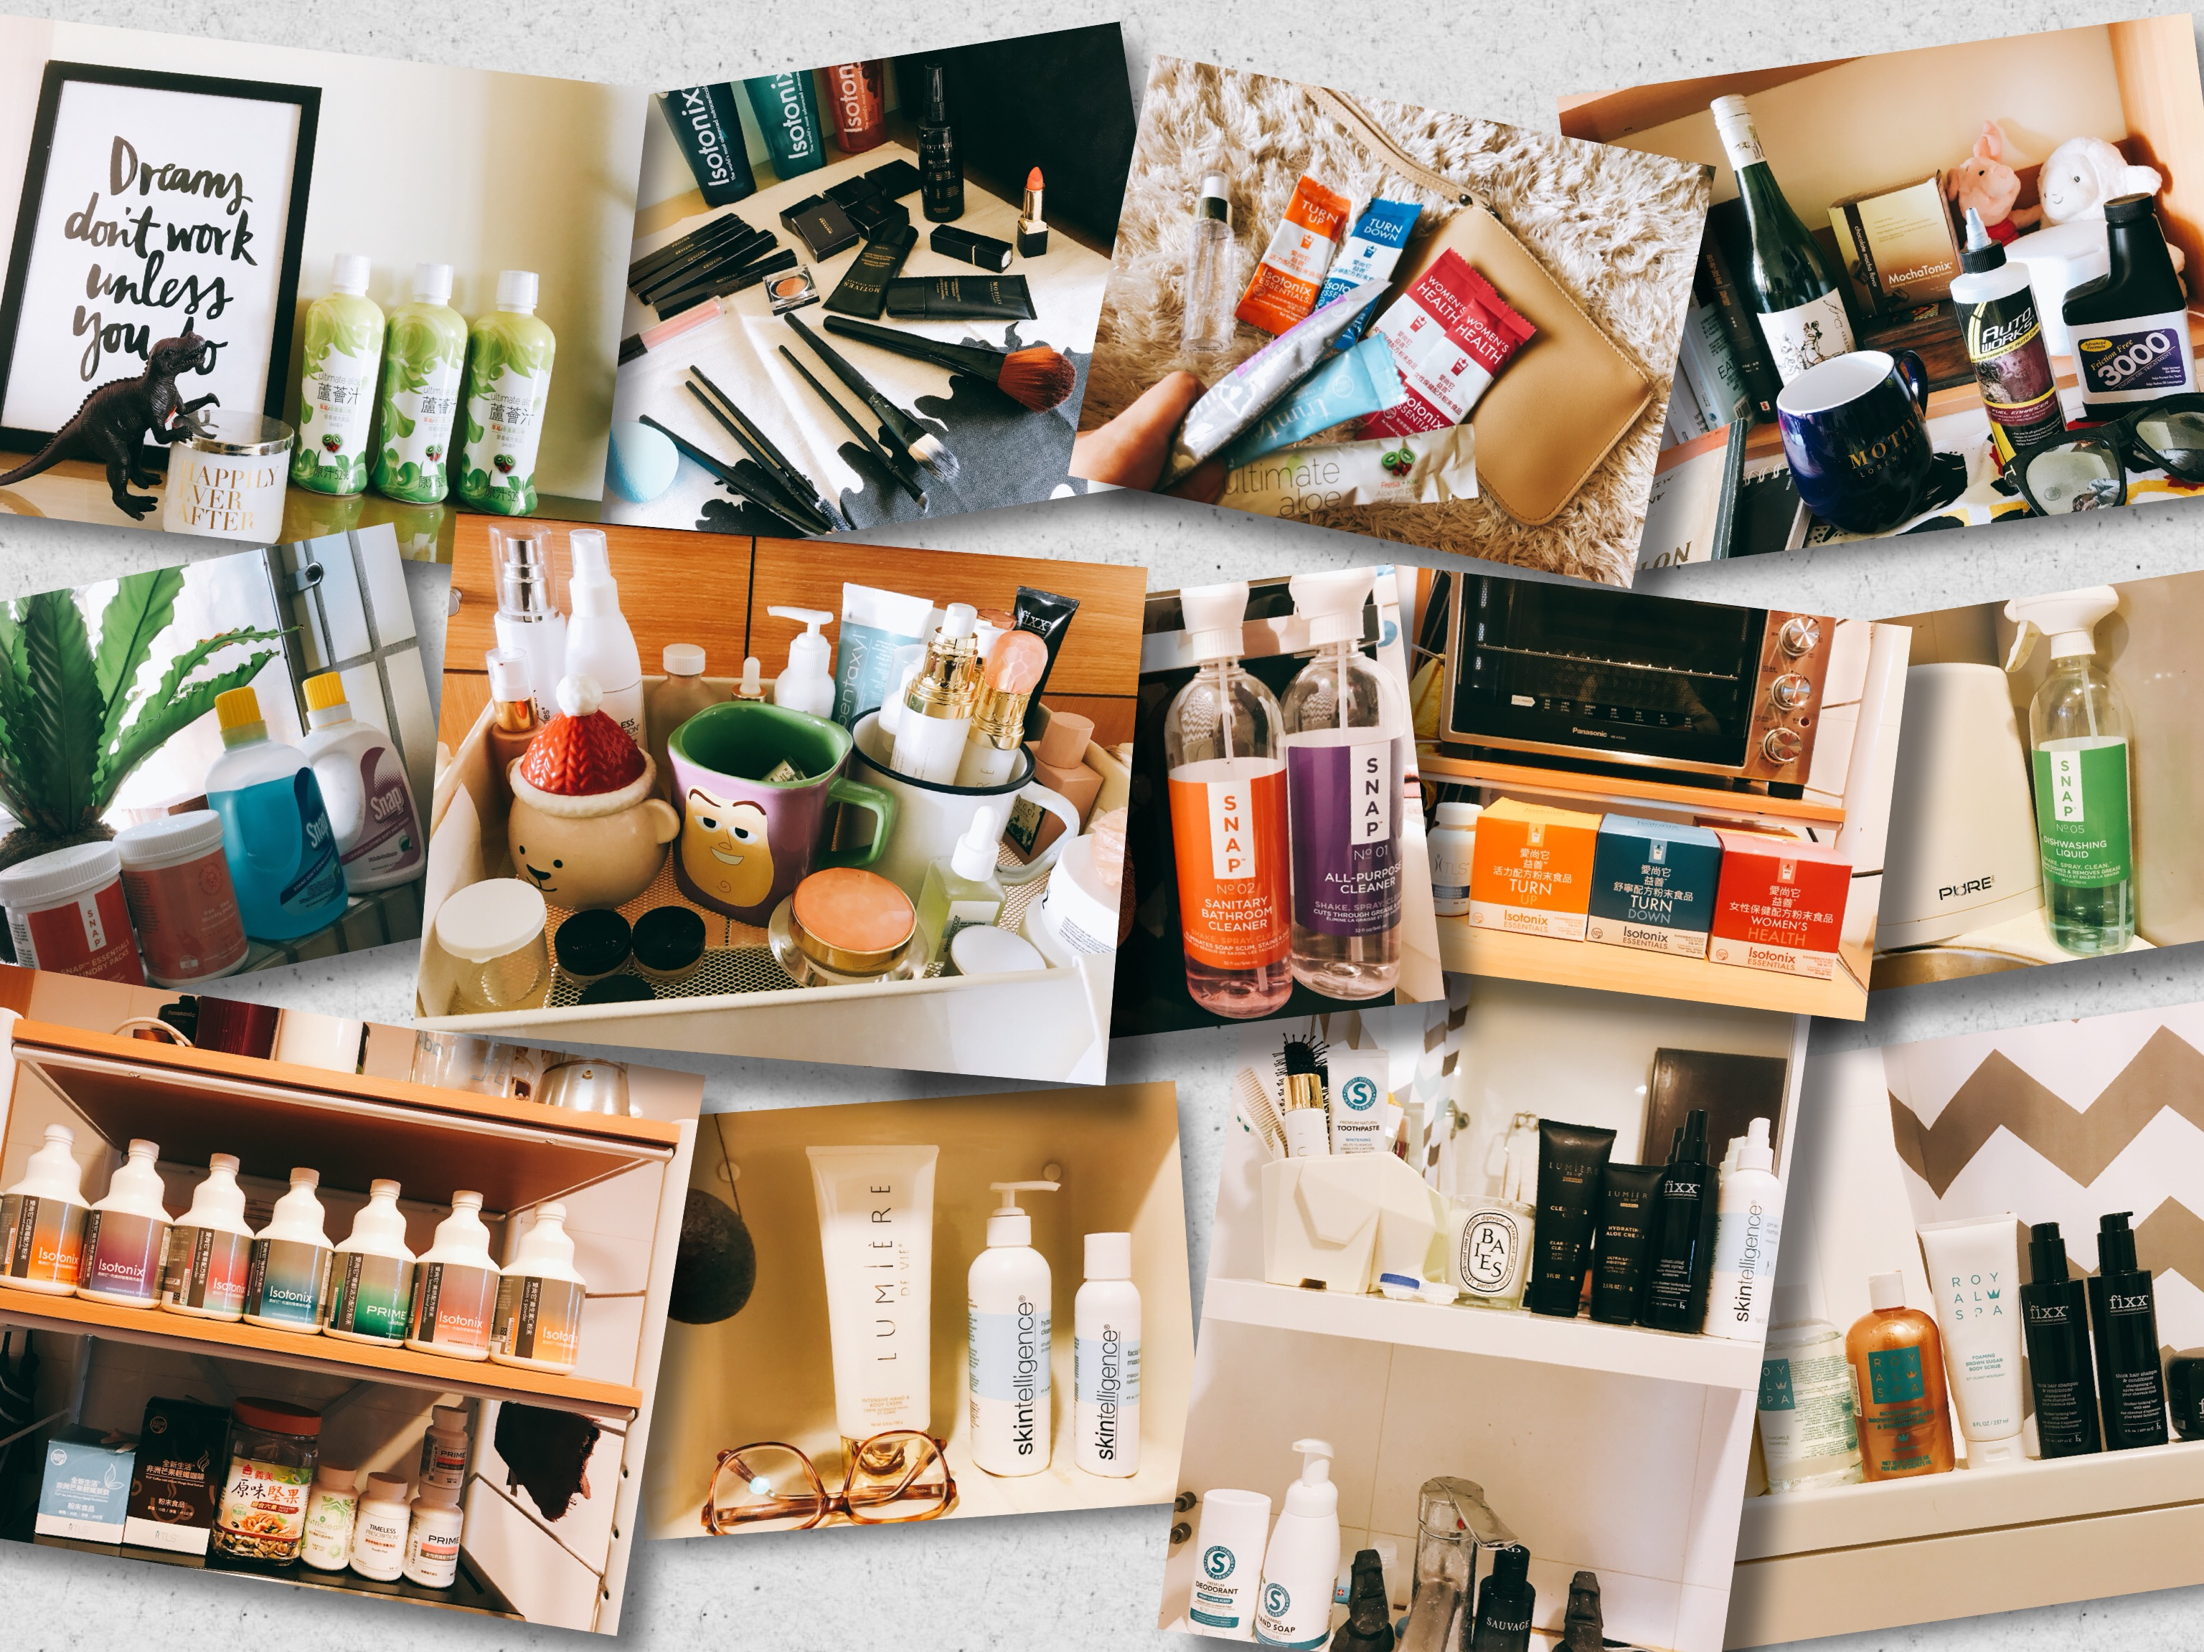
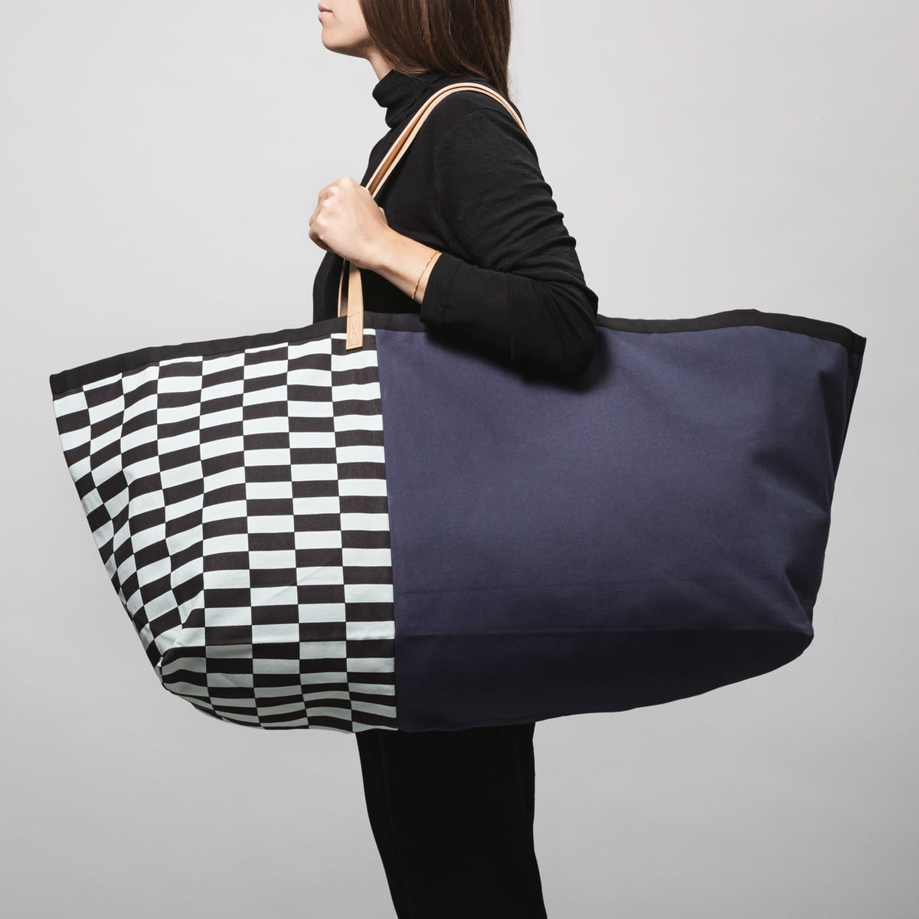
自用
全家都充滿BV產品！
每月產品清單
產品帶著走
BV 跟我走
自己體驗越多
服務顧客越廣

Slide 14
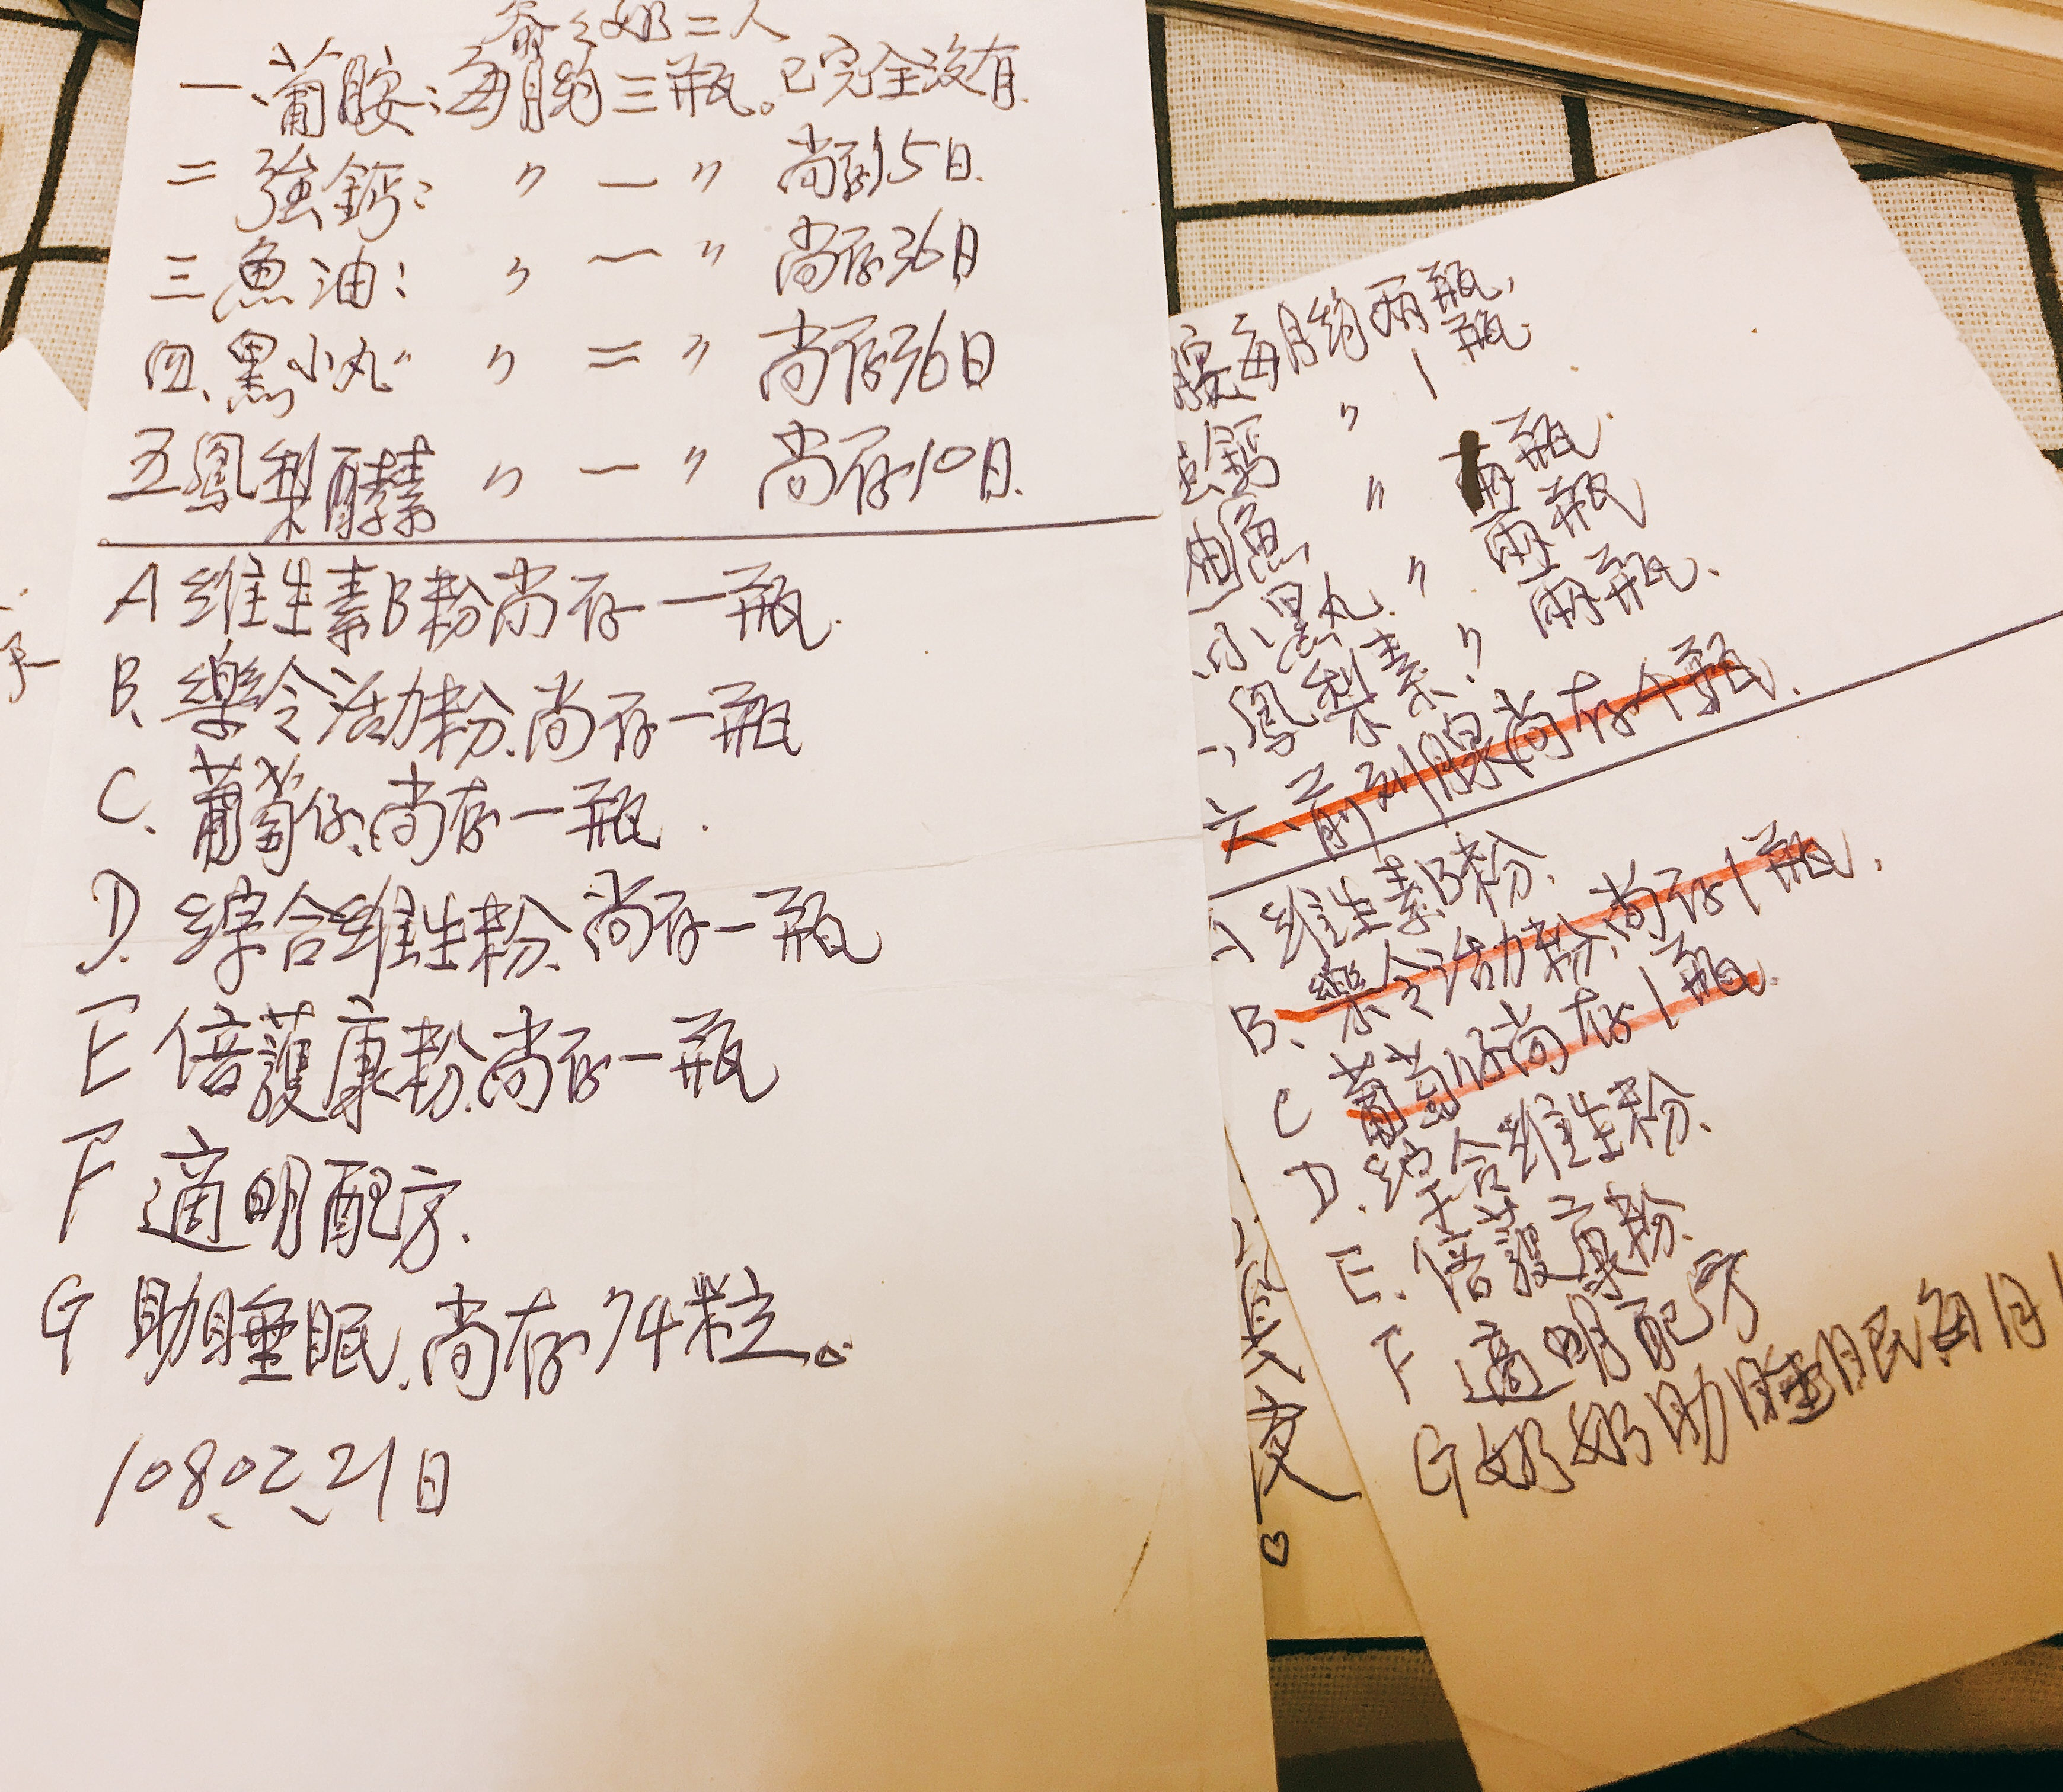
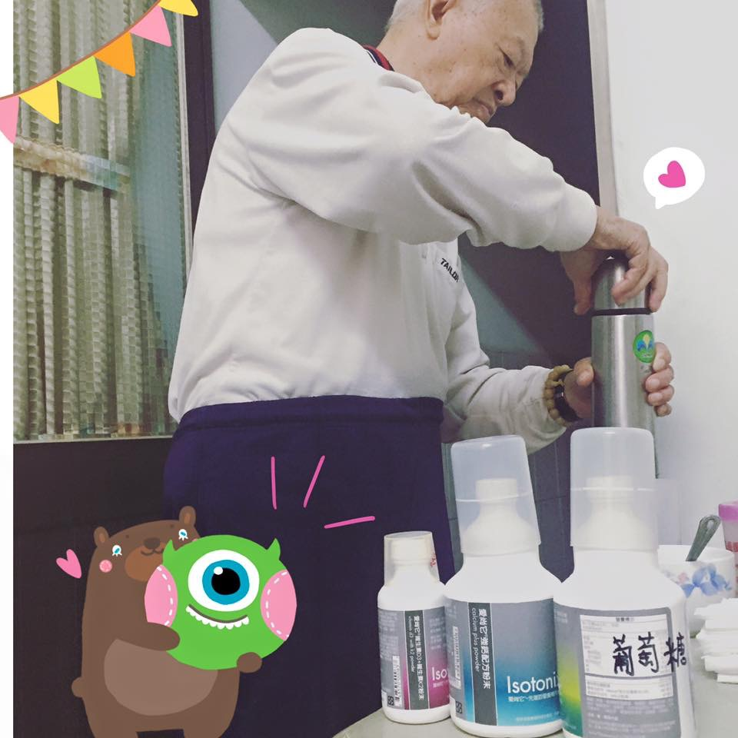
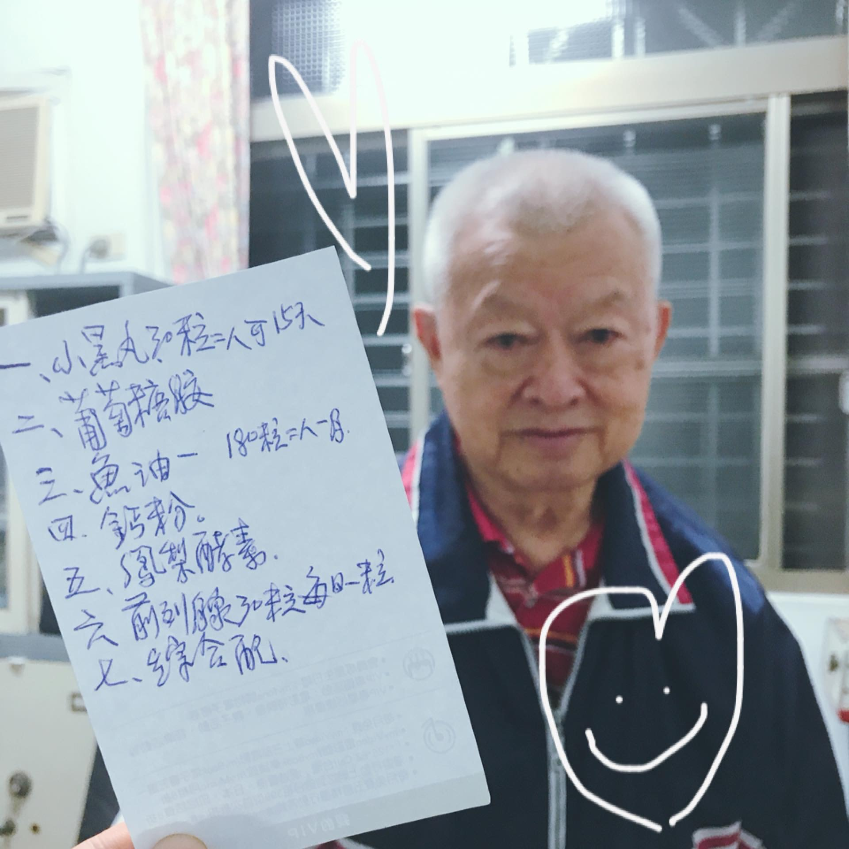
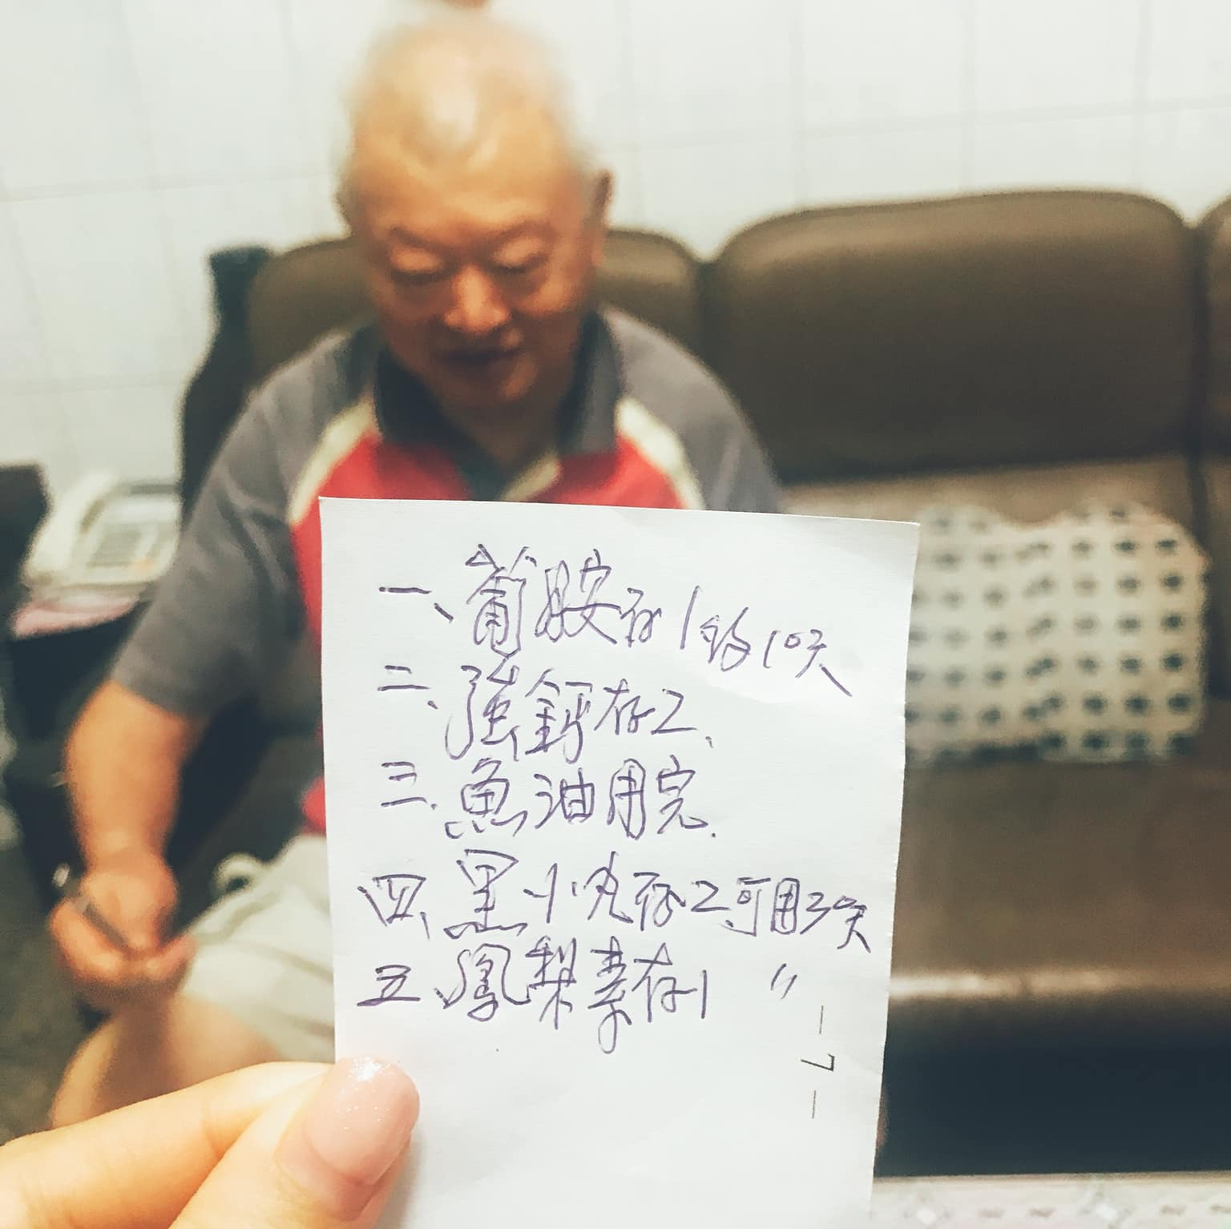
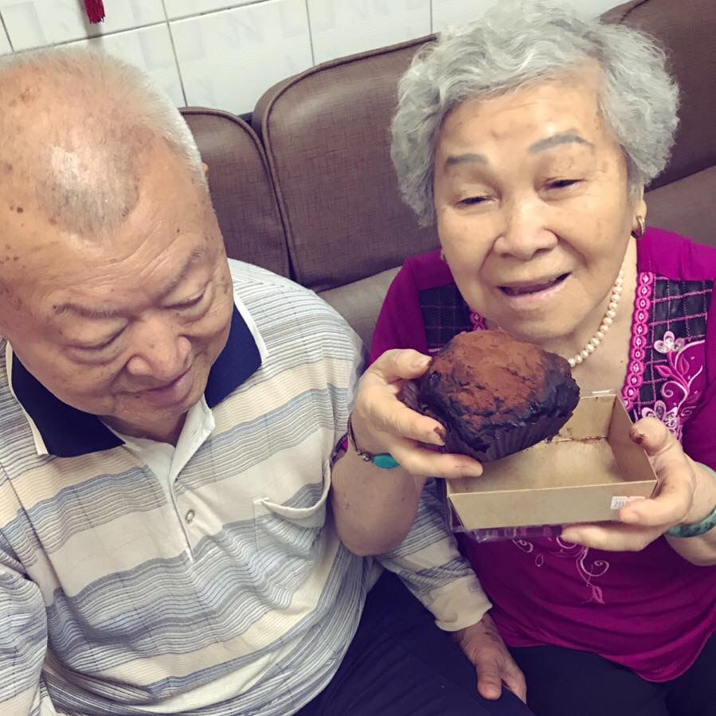
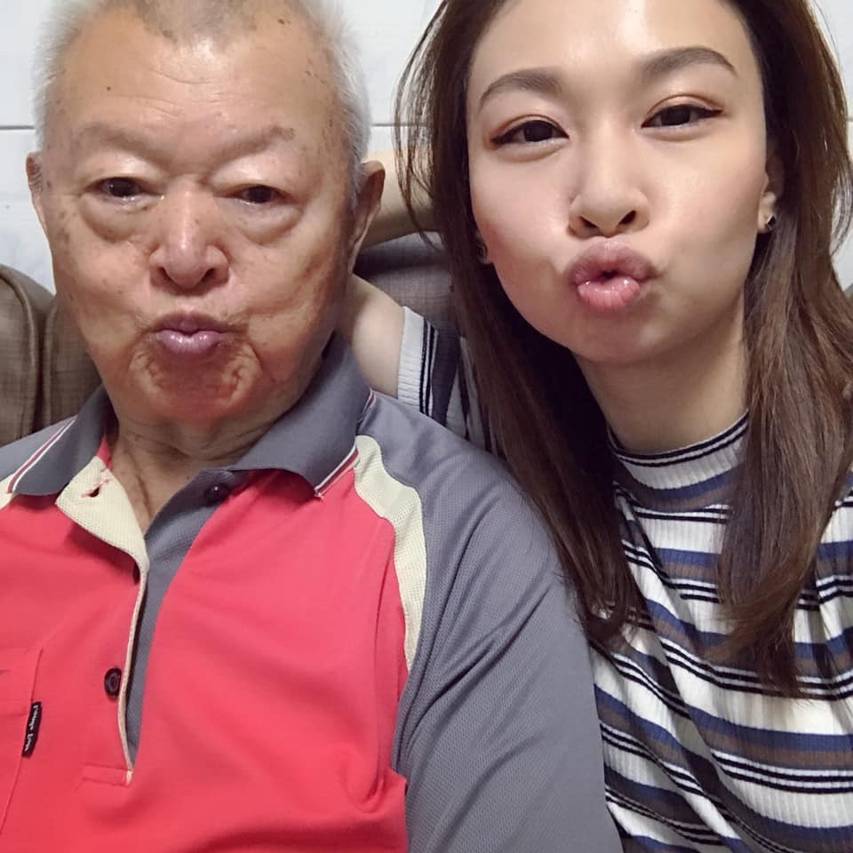
家人
親朋
好友
抓住關鍵人物
把家人當客人
把客人當家人

Slide 15
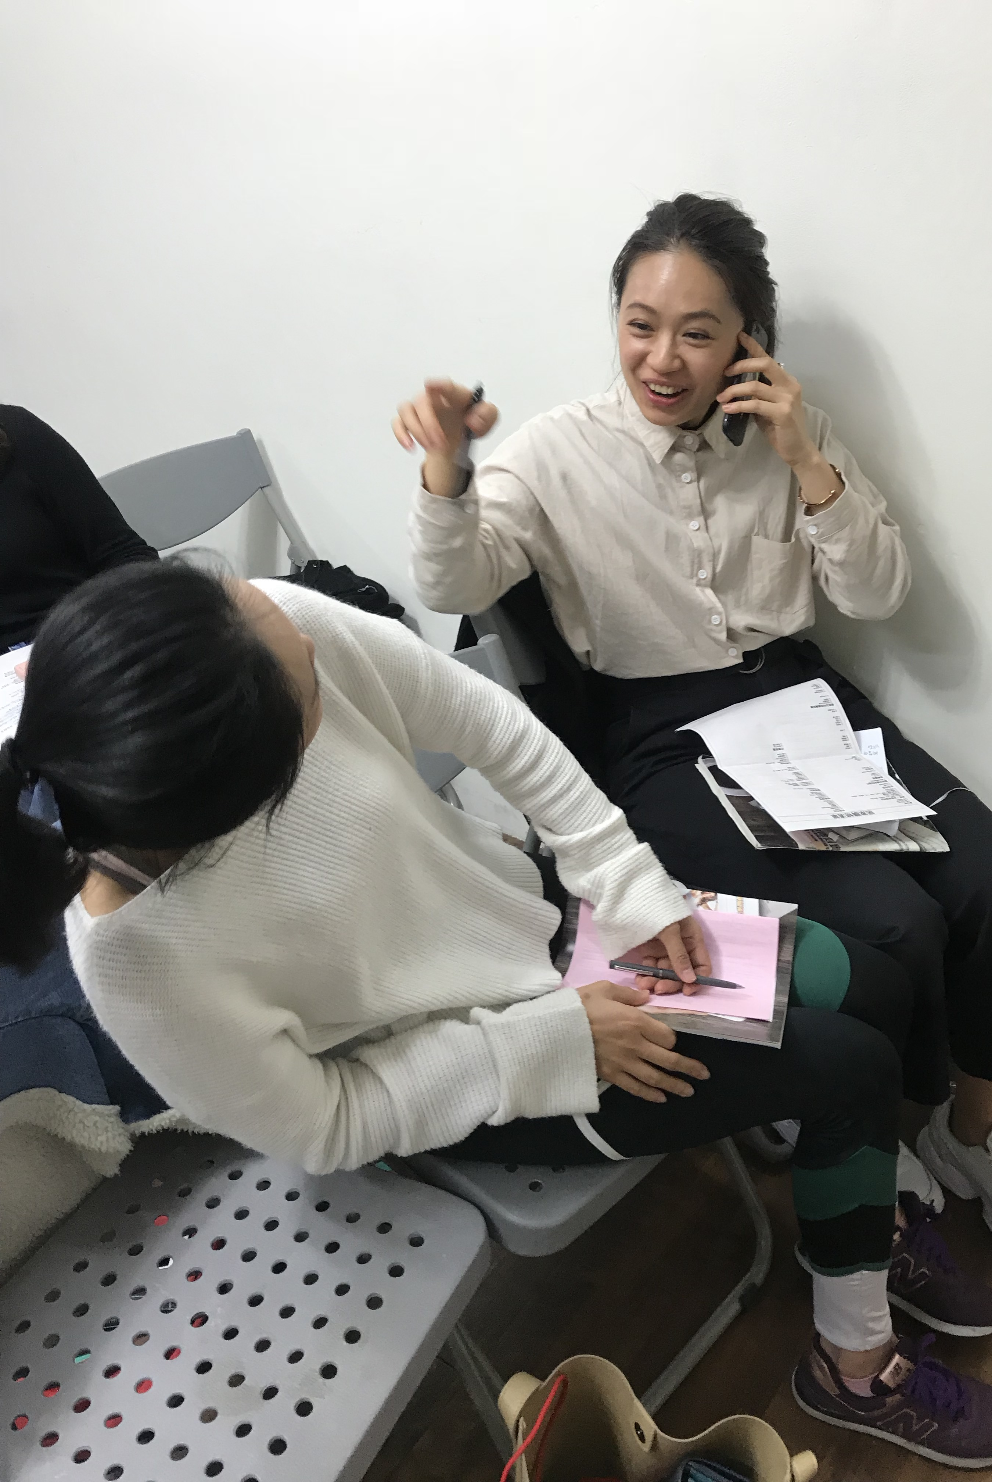
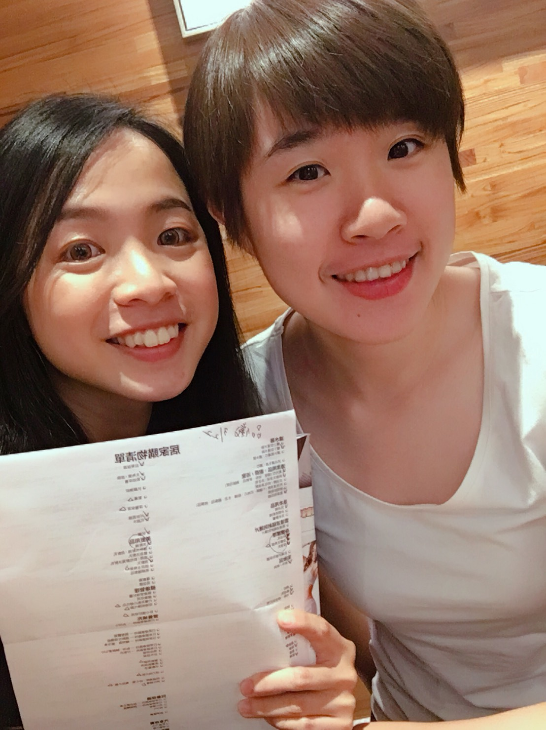
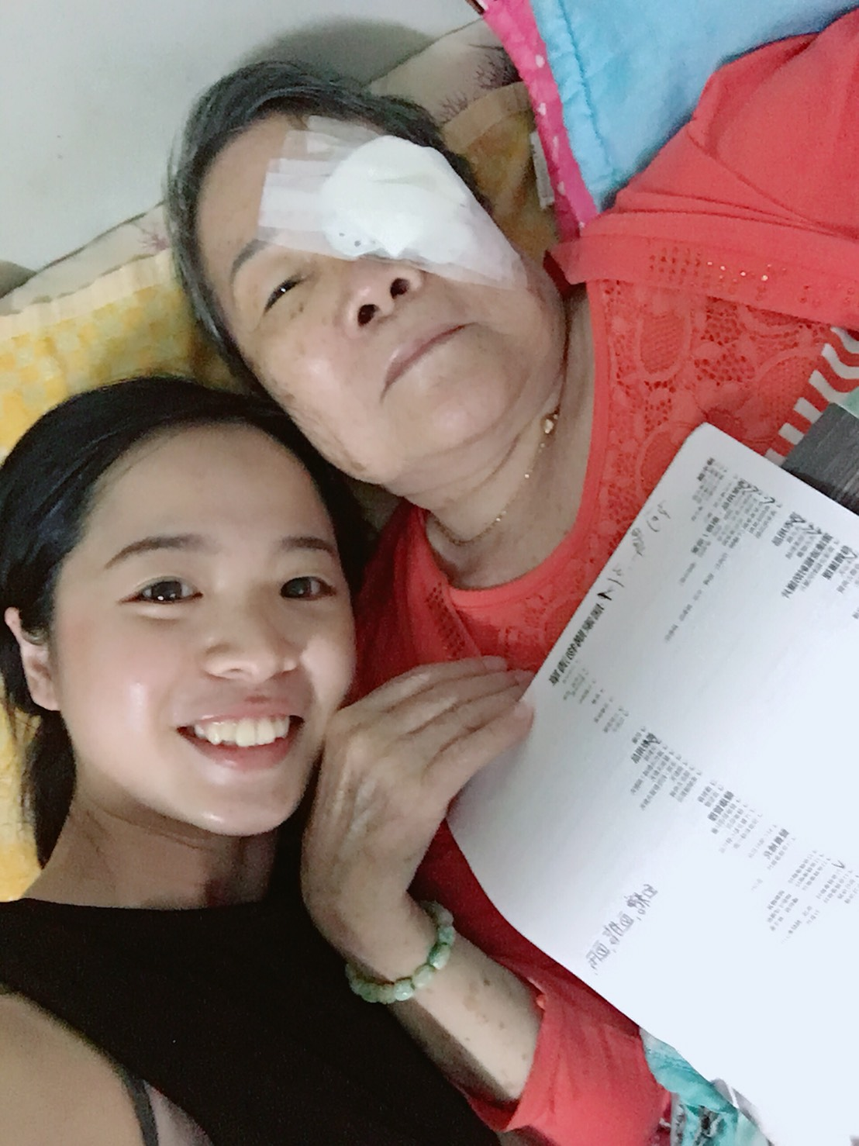
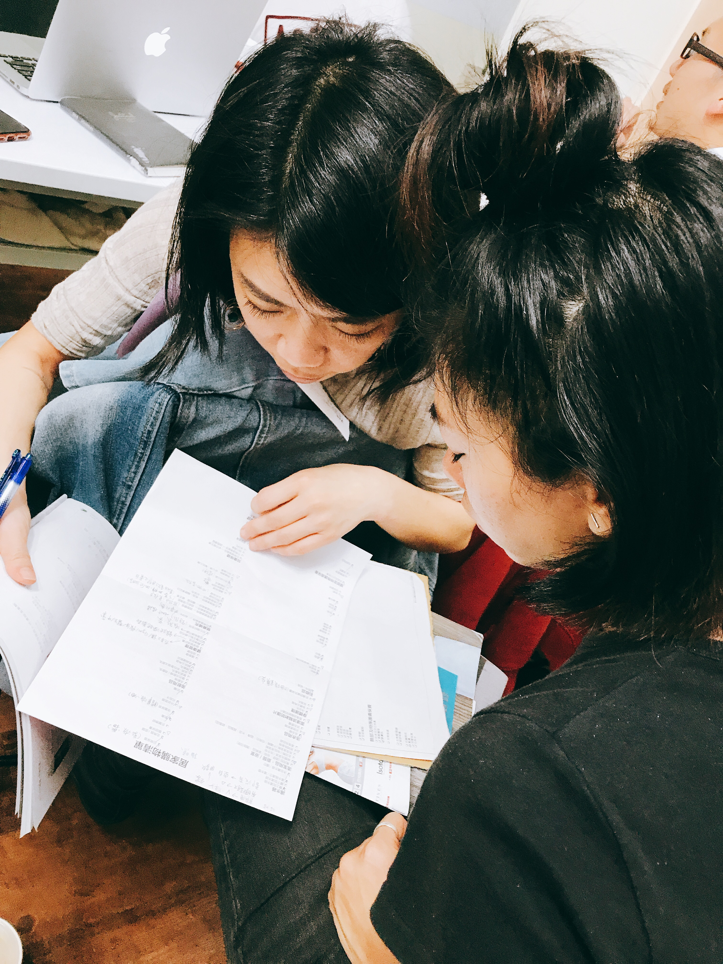
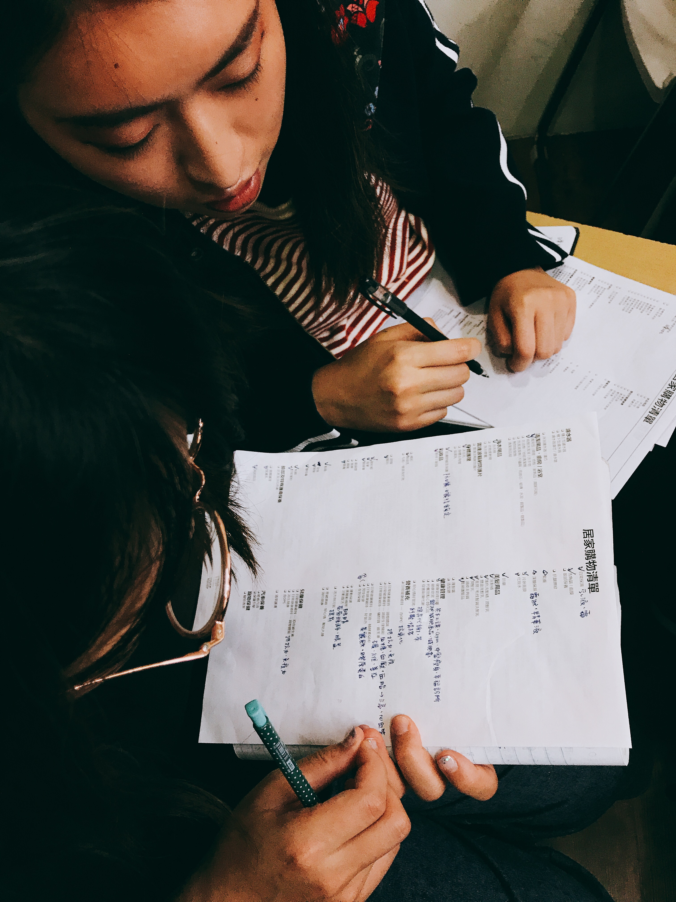
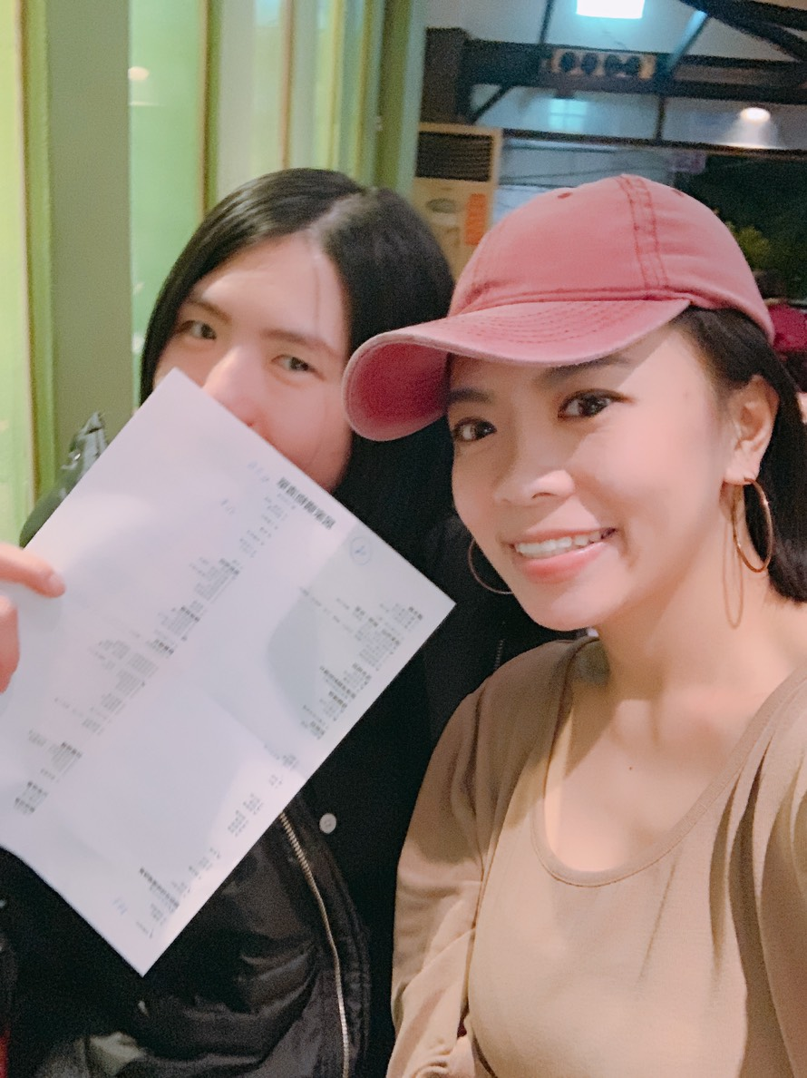
家人
親朋
好友
居家購物清單使用
團隊內練習
CALL WORKSHOP邀約
搭配網站導覽
產品目錄解說

Slide 16
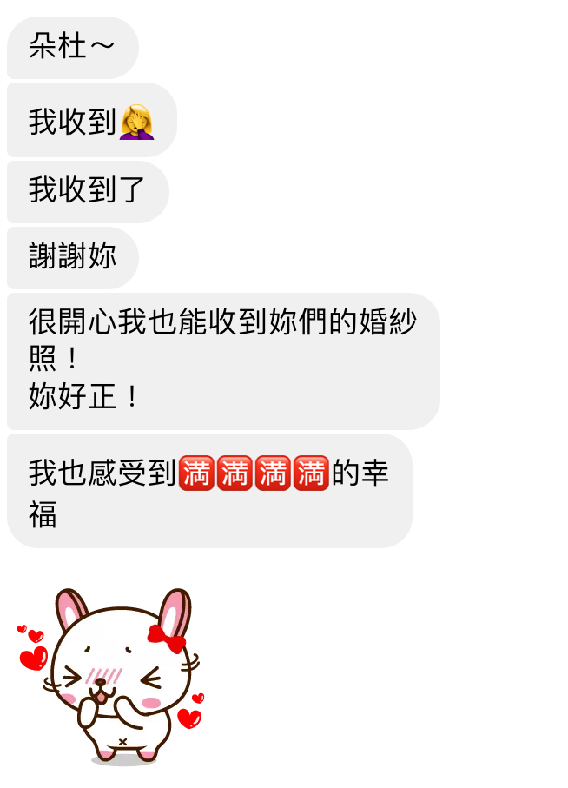
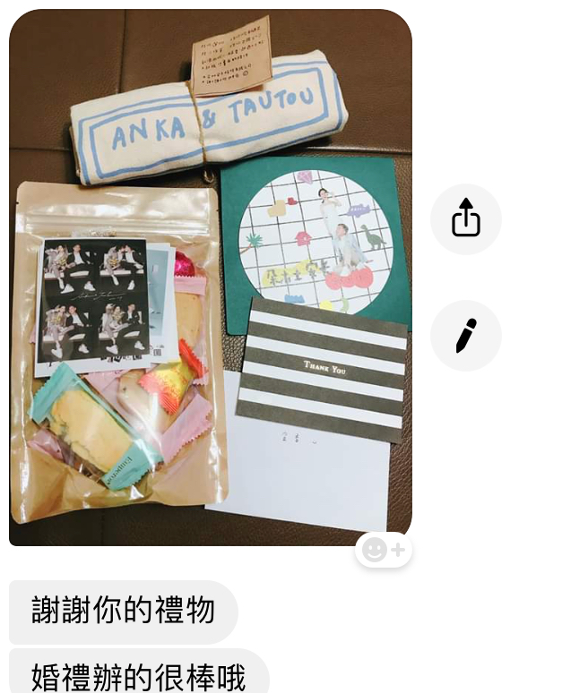
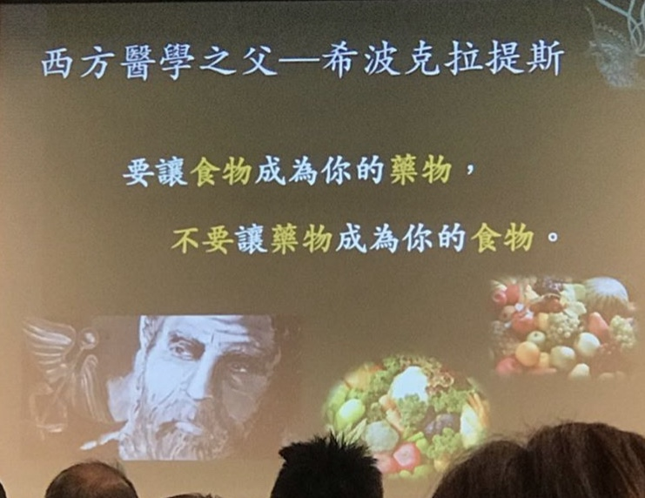
新
顧客
回購
顧客
1. 3. 7. 14. 21.
記錄需求
提供觀念
關心貼心
迅速處理

Slide 17
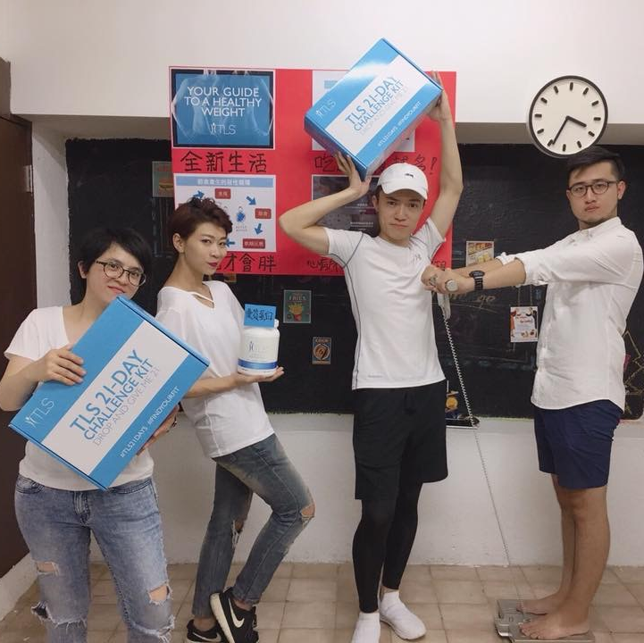
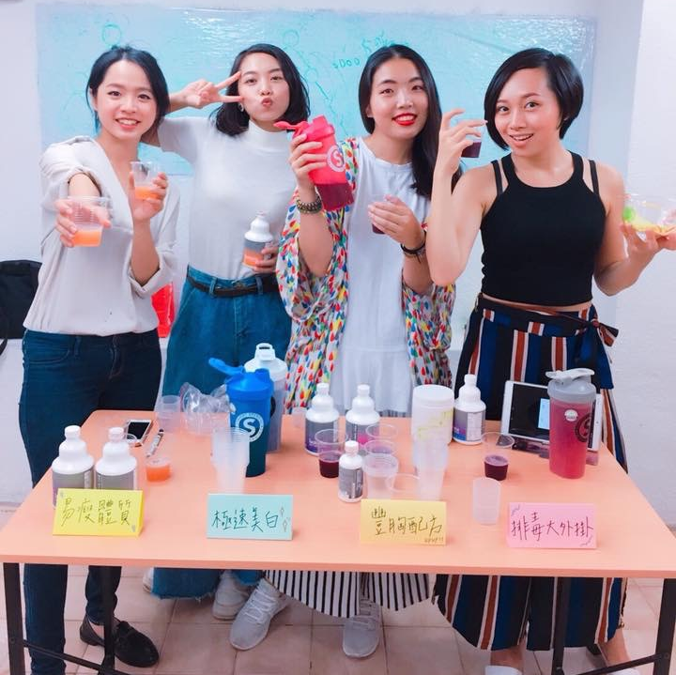
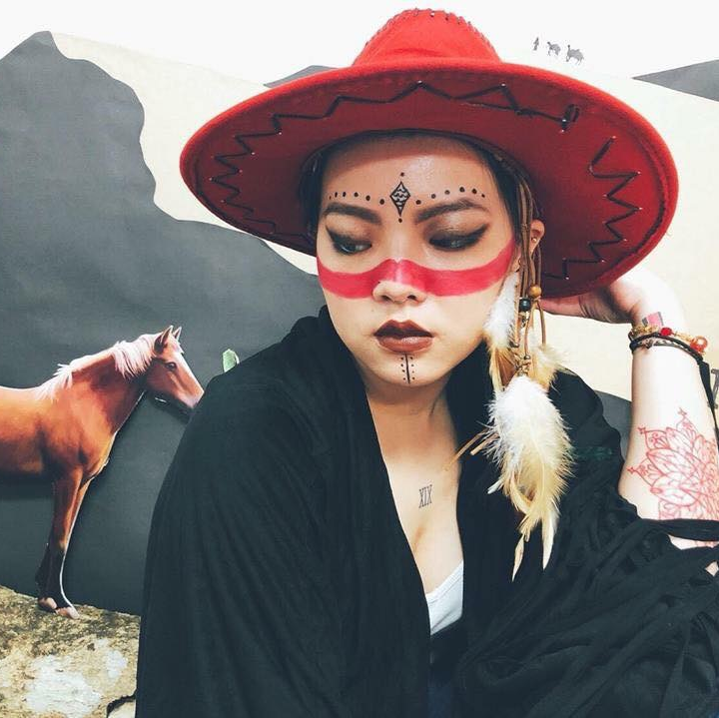
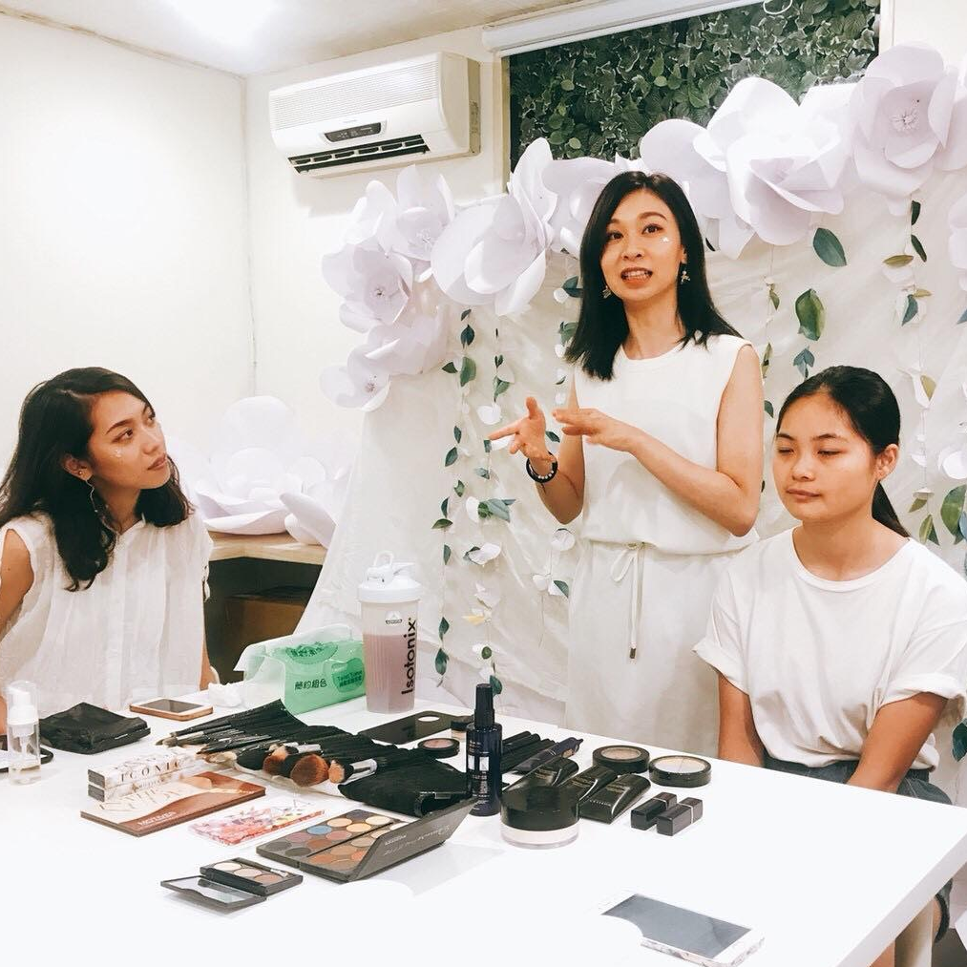
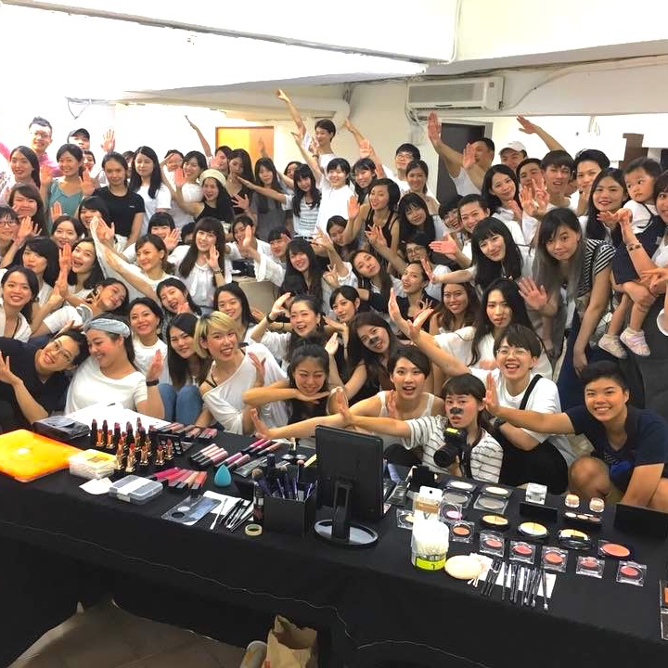
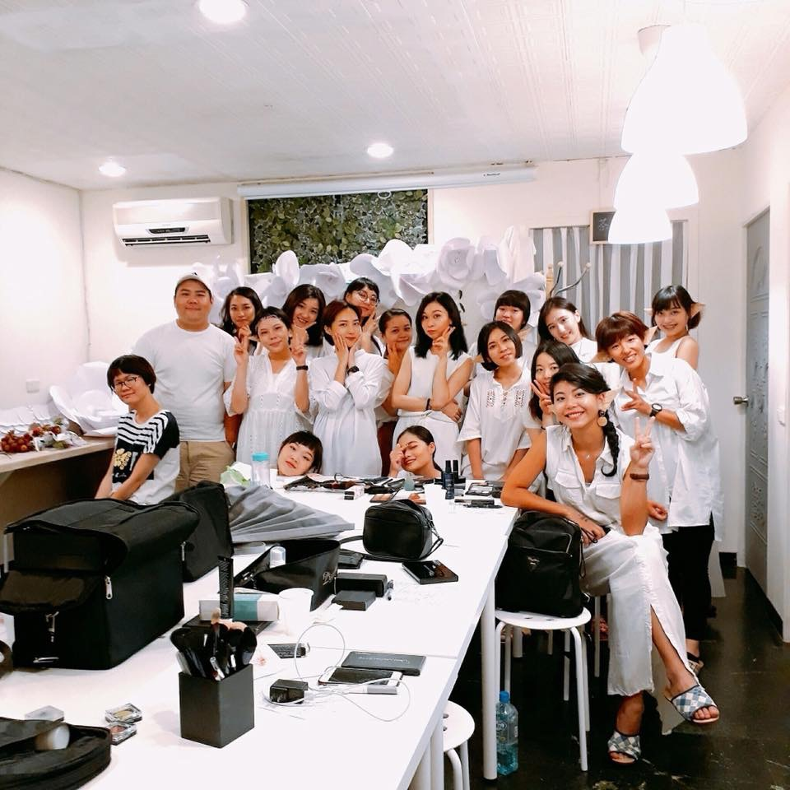
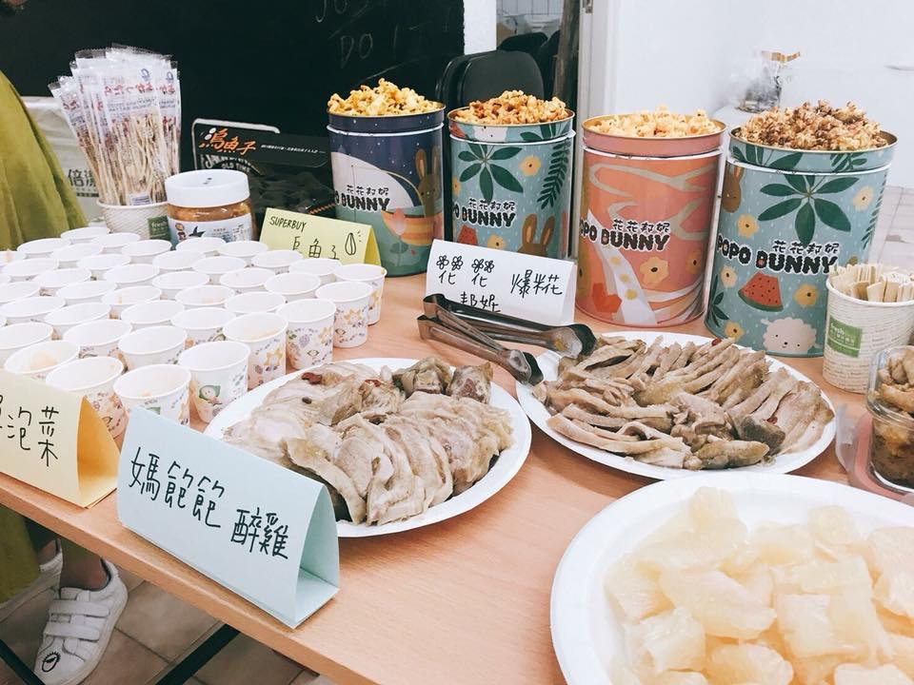
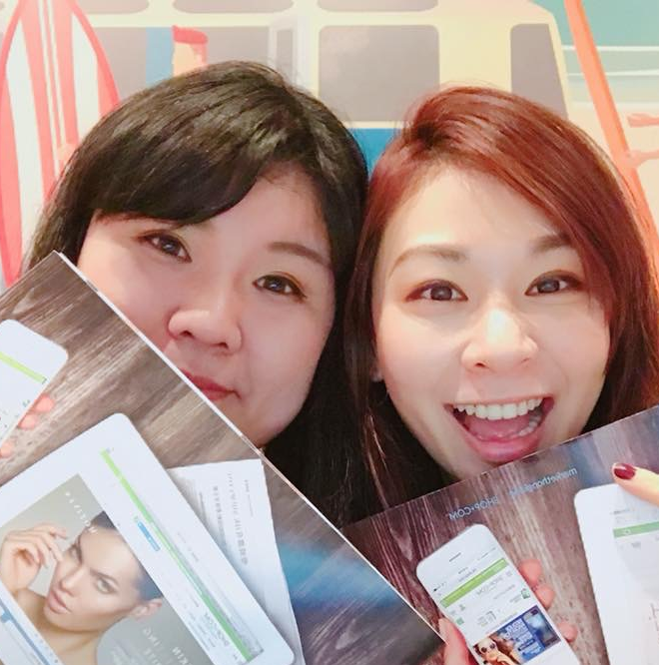
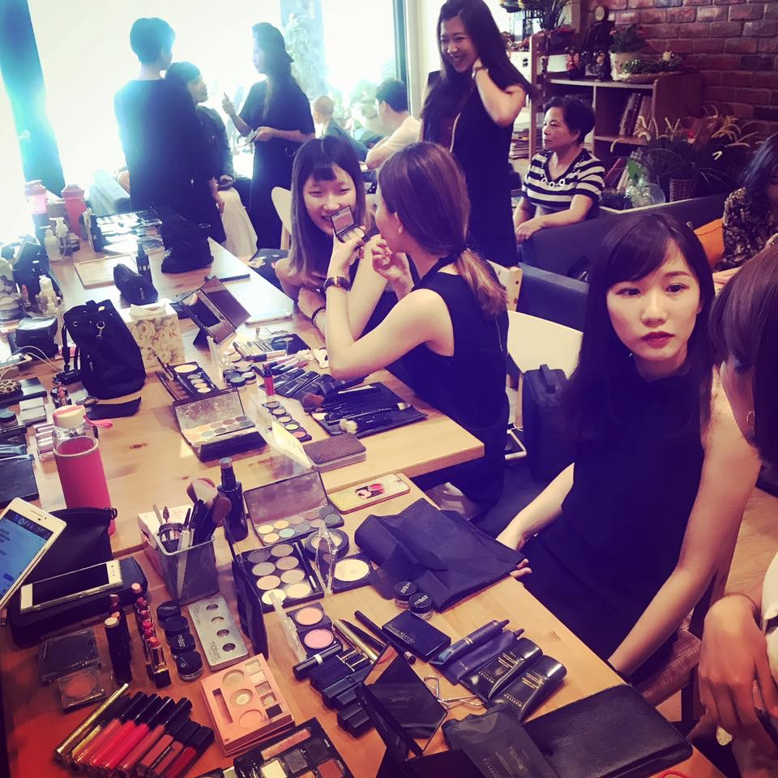
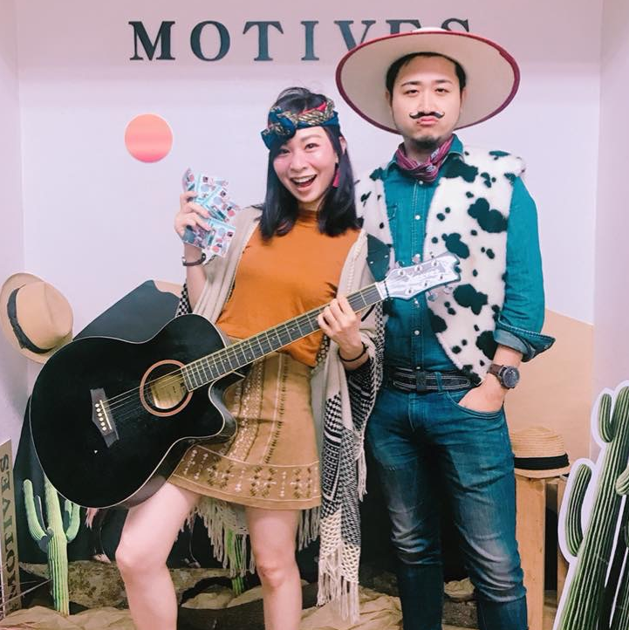
活動
線上 / 線下
ex. GMTSS課程
PARTY
主修實作
創造話題
結合每日3-1-2

Slide 18
打造屬於自己的影響力
10-15位朋友背後的家庭
發揮我們的影響力 讓生活更好
照顧好自己和身邊重要的人 生意自然展開

Slide 19
參與購物年金TM計畫
一起改變世界
ＴＨＡＮＫ ＹＯＵ

